Slide 1
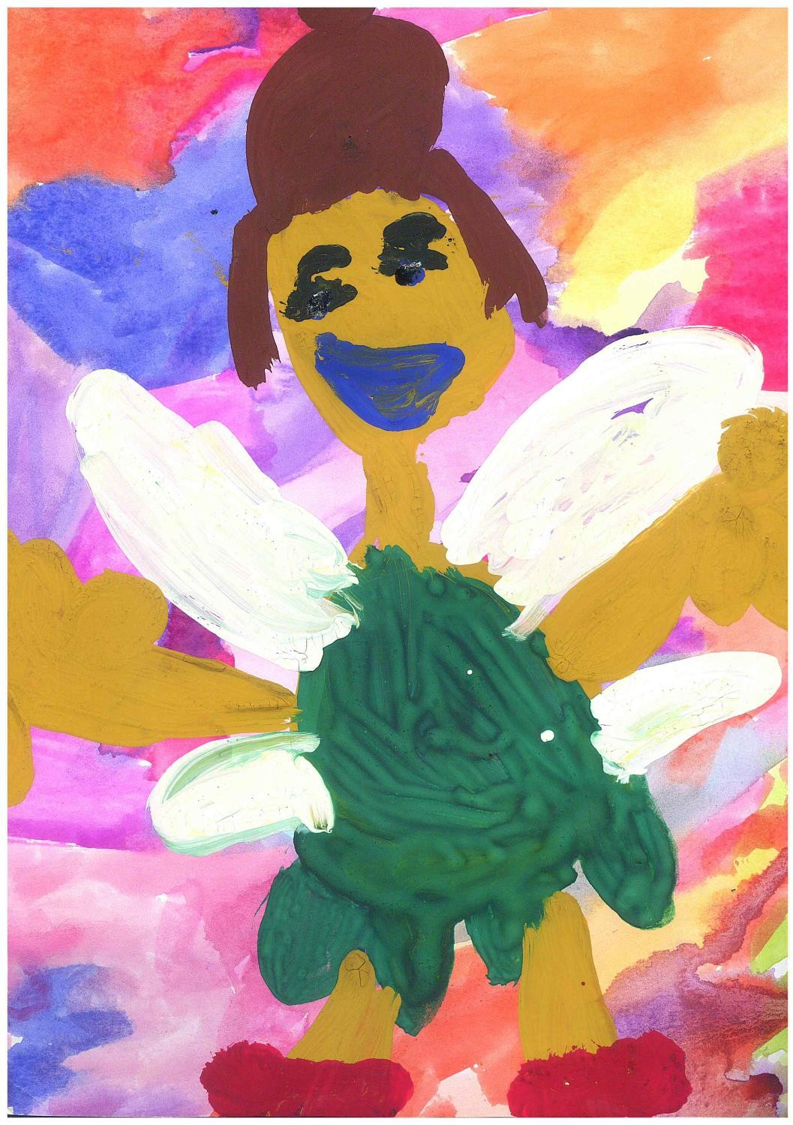
Elija Vingilytė

Slide 2
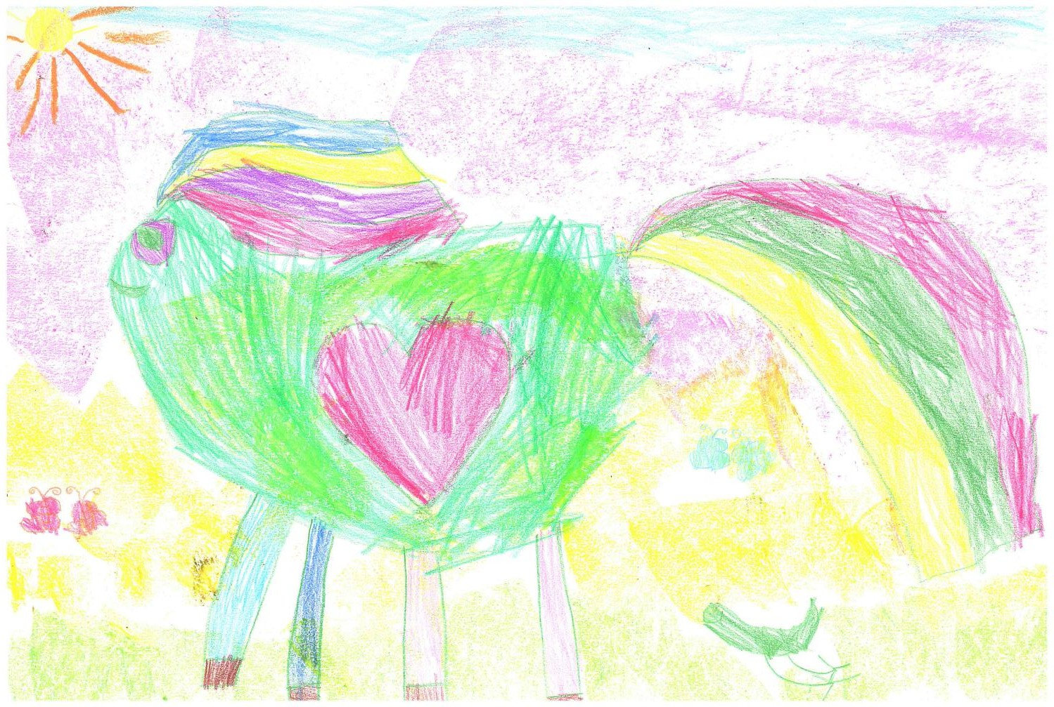
Maja Luksha

Slide 3
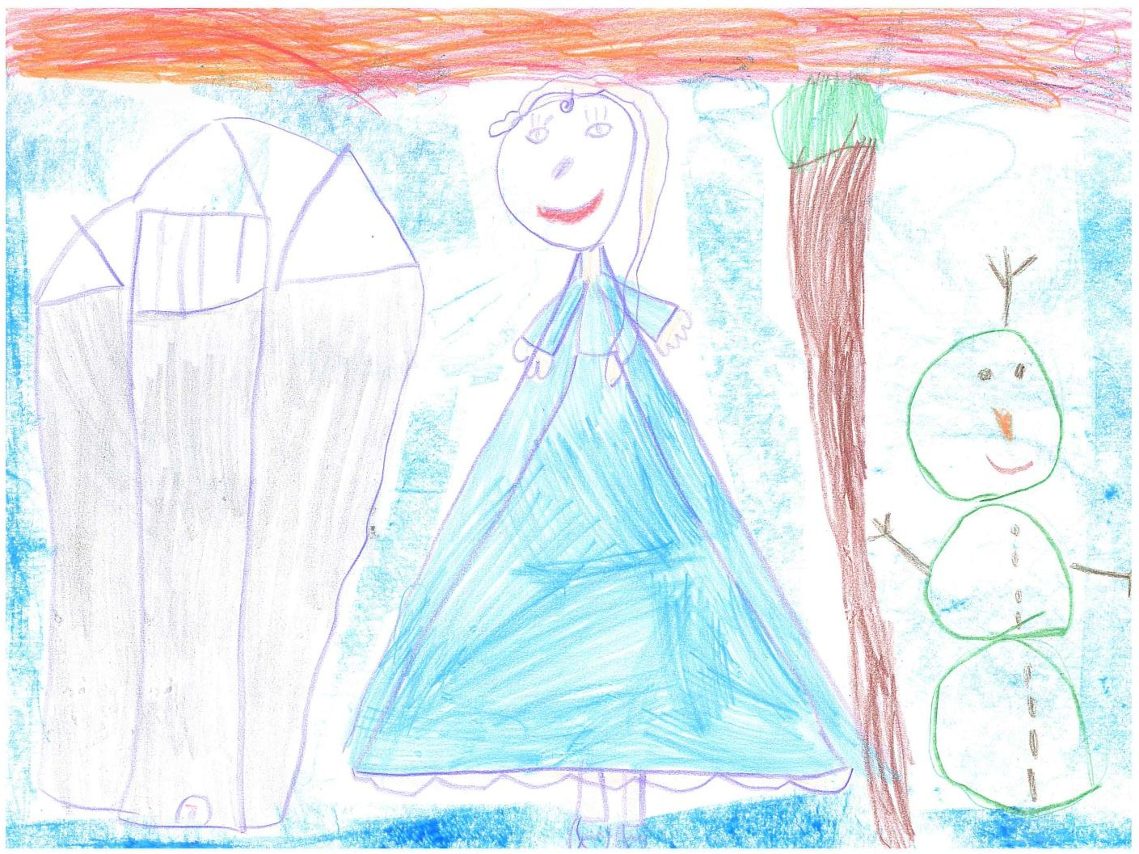
Luka Kurauskaitė

Slide 4
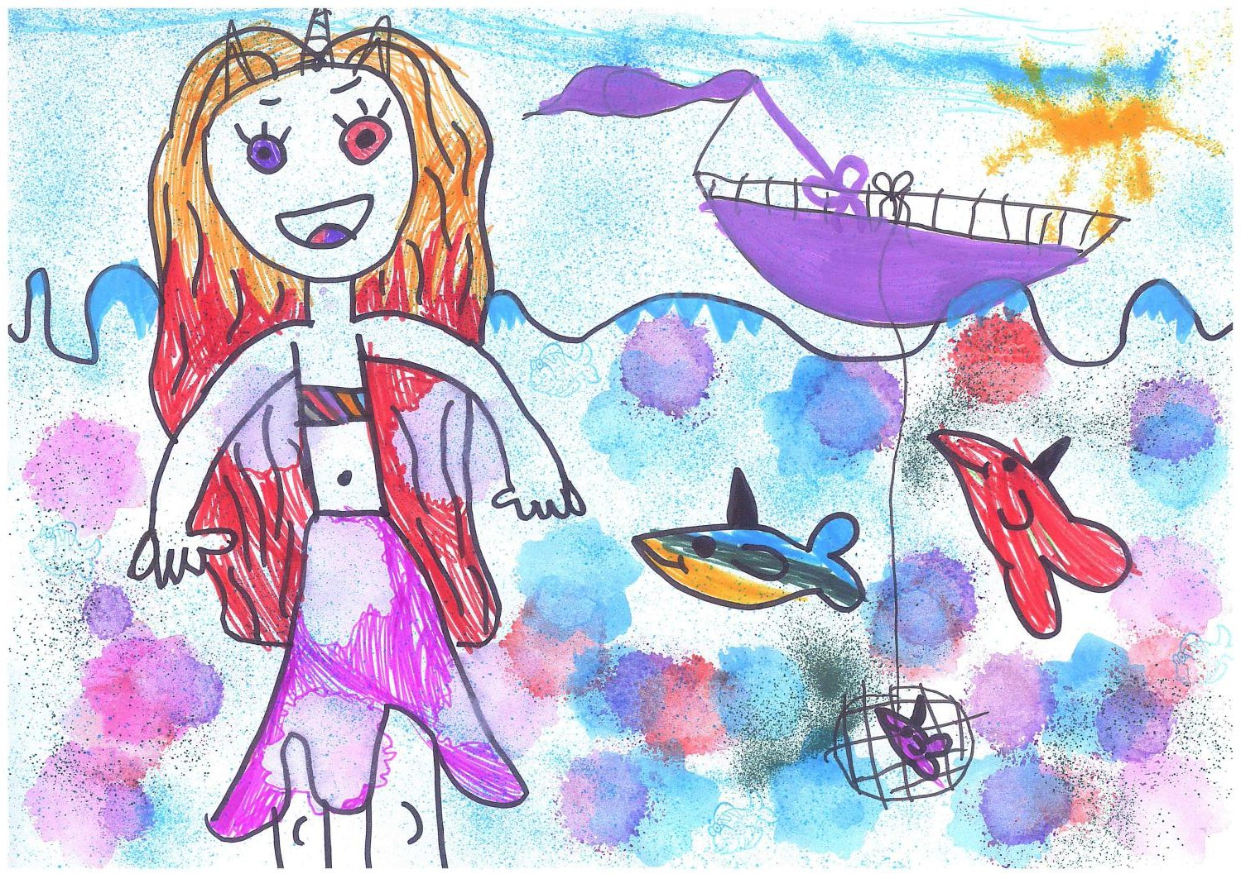
Elija LAURINČIKAITĖ

Slide 5
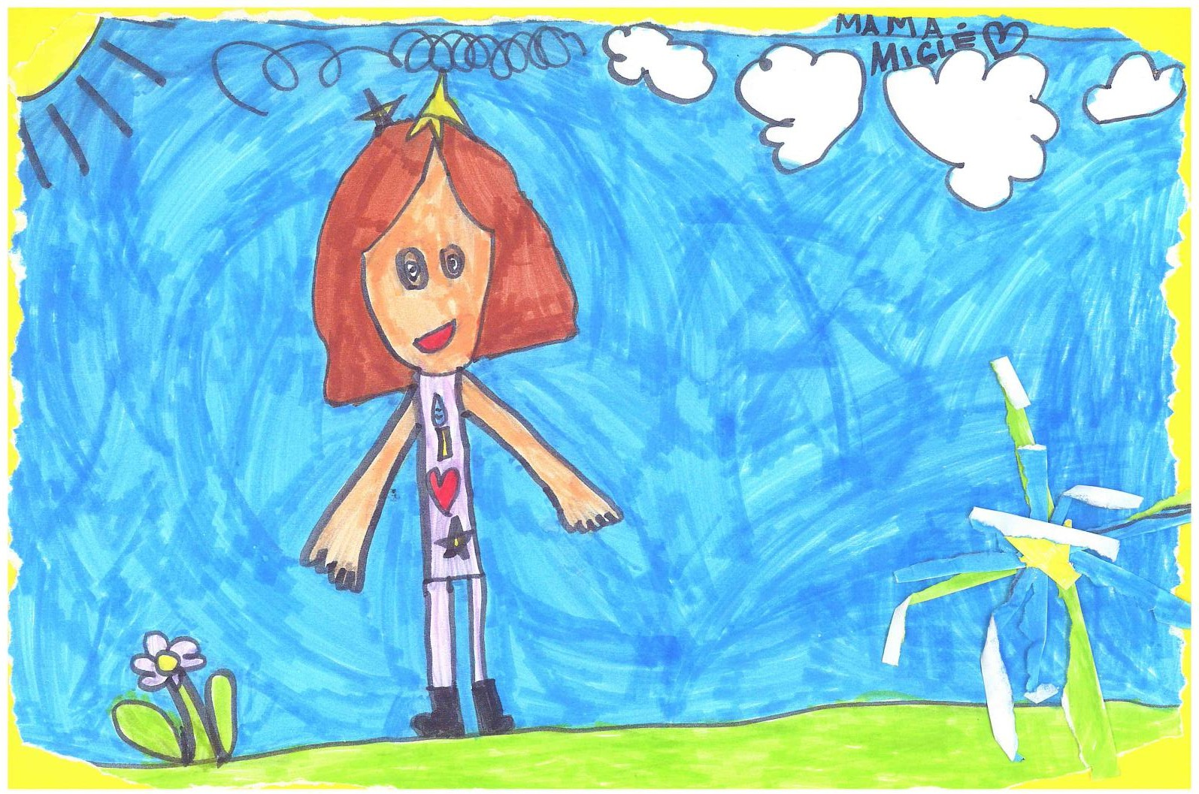
Miglė Mikalkėnaitė

Slide 6
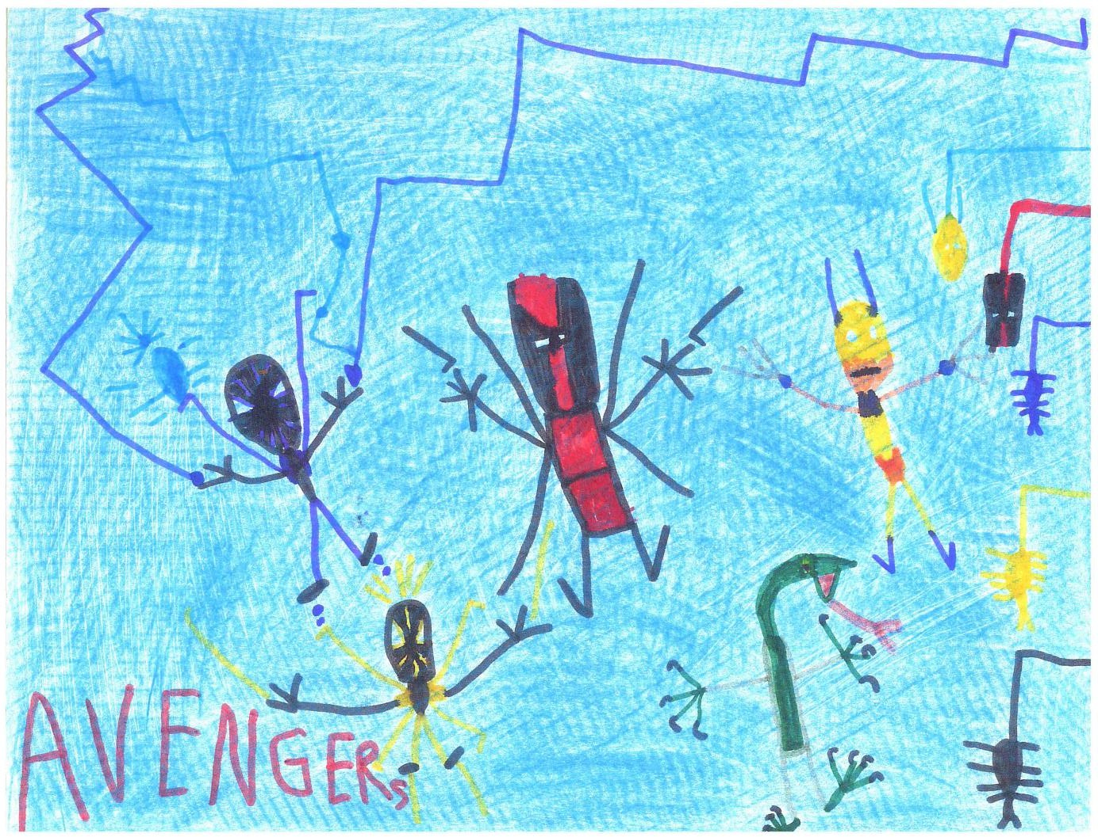
Matteo Cicala

Slide 7
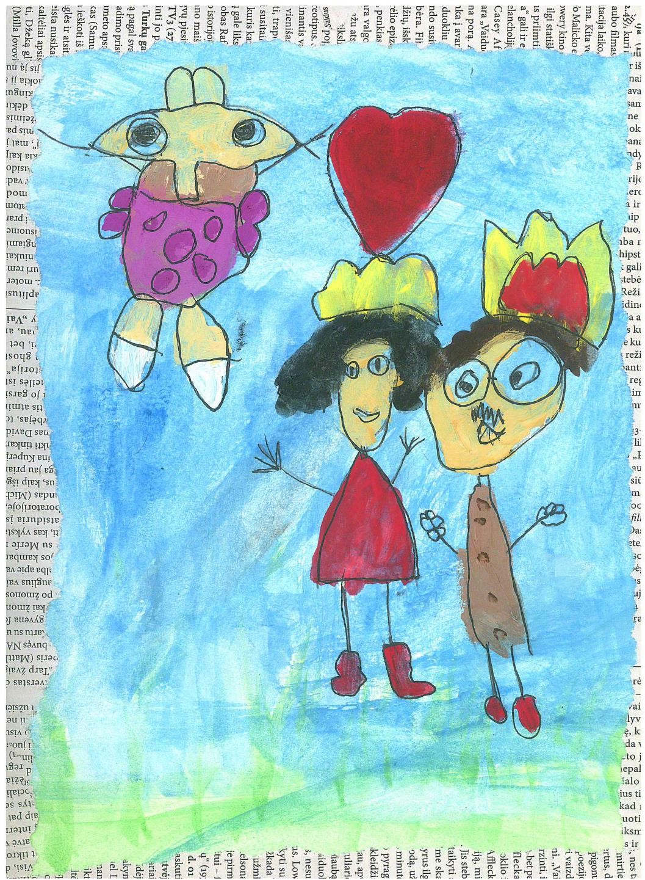
Alisa Liutkovskaja

Slide 8
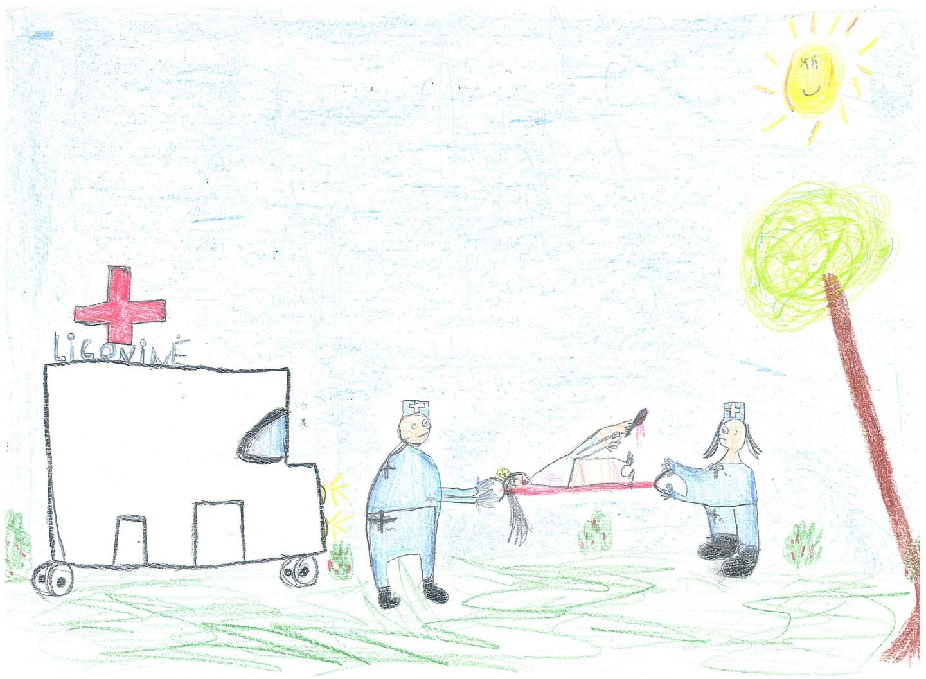
Odrė Stanaitytė

Slide 9
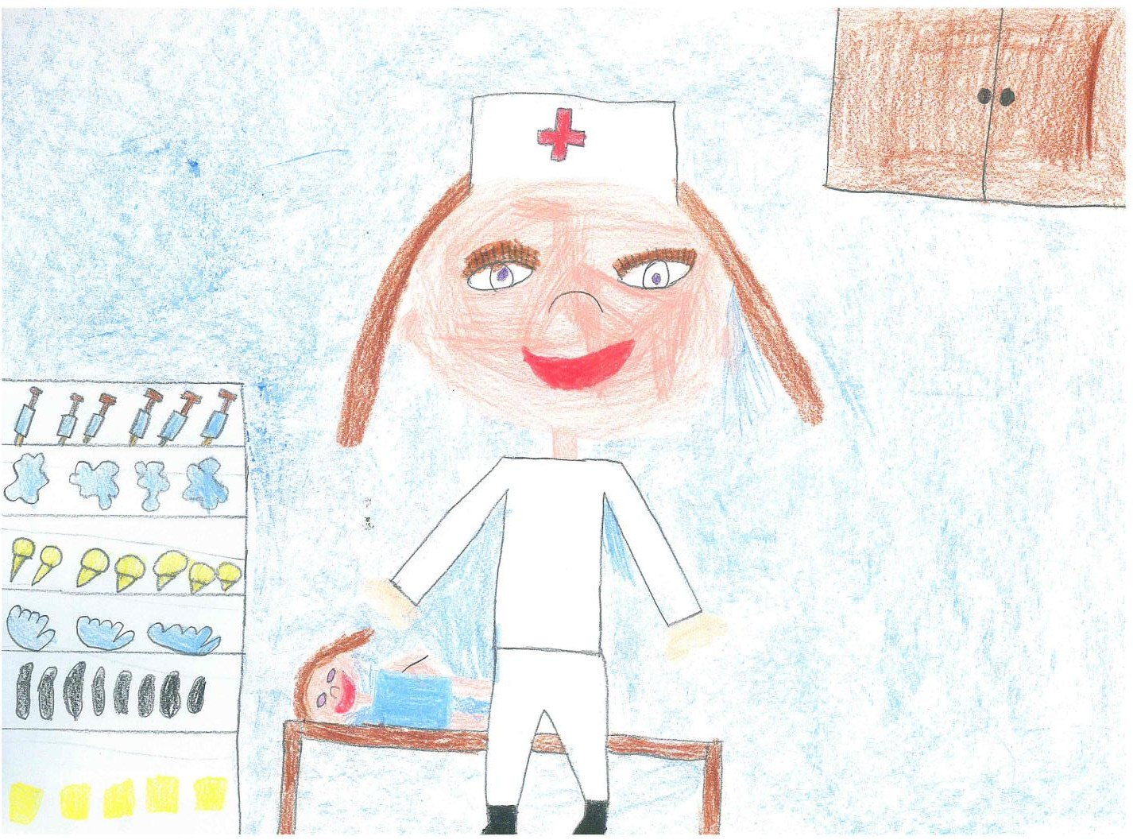
Meida Tumonytė

Slide 10
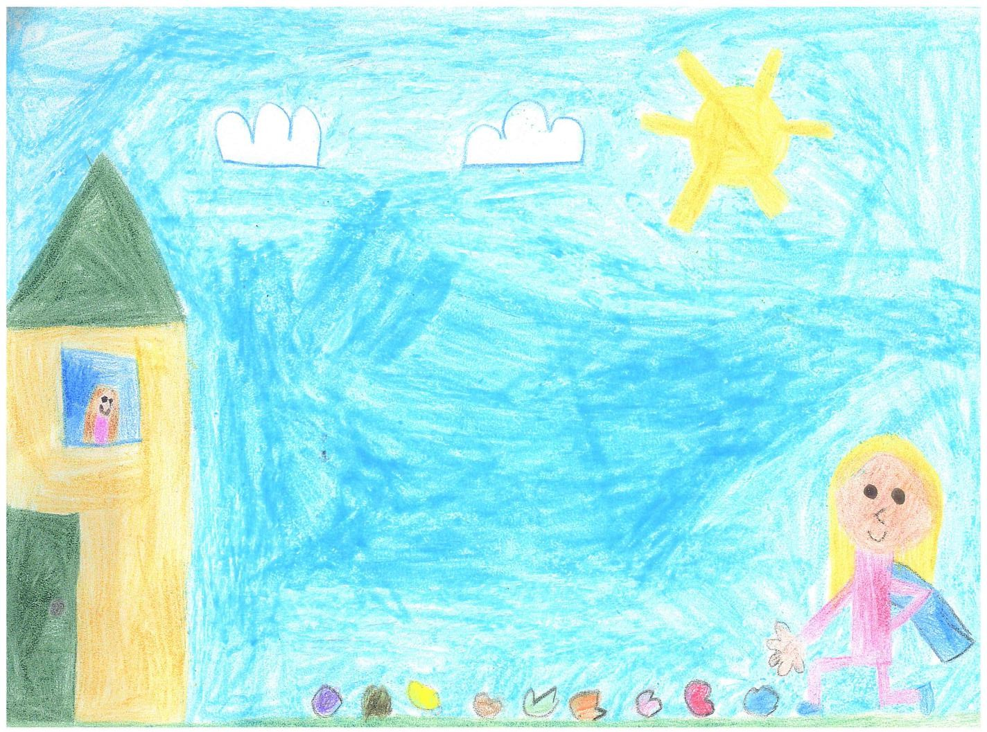
Aistė Šneidarytė

Slide 11
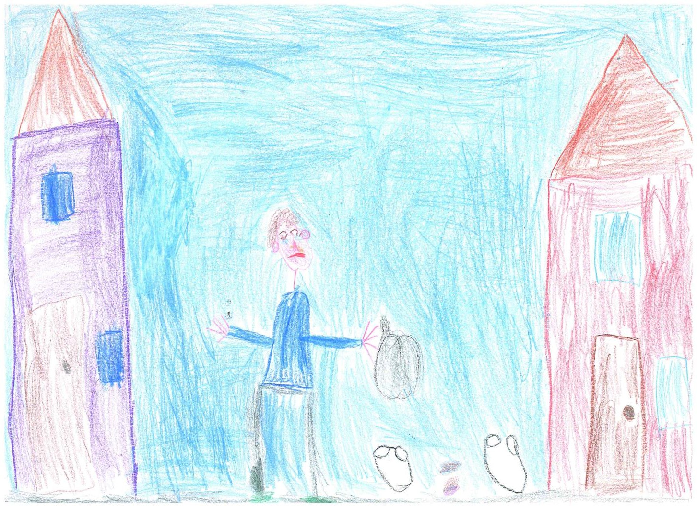
Mykolas Kiplys

Slide 12
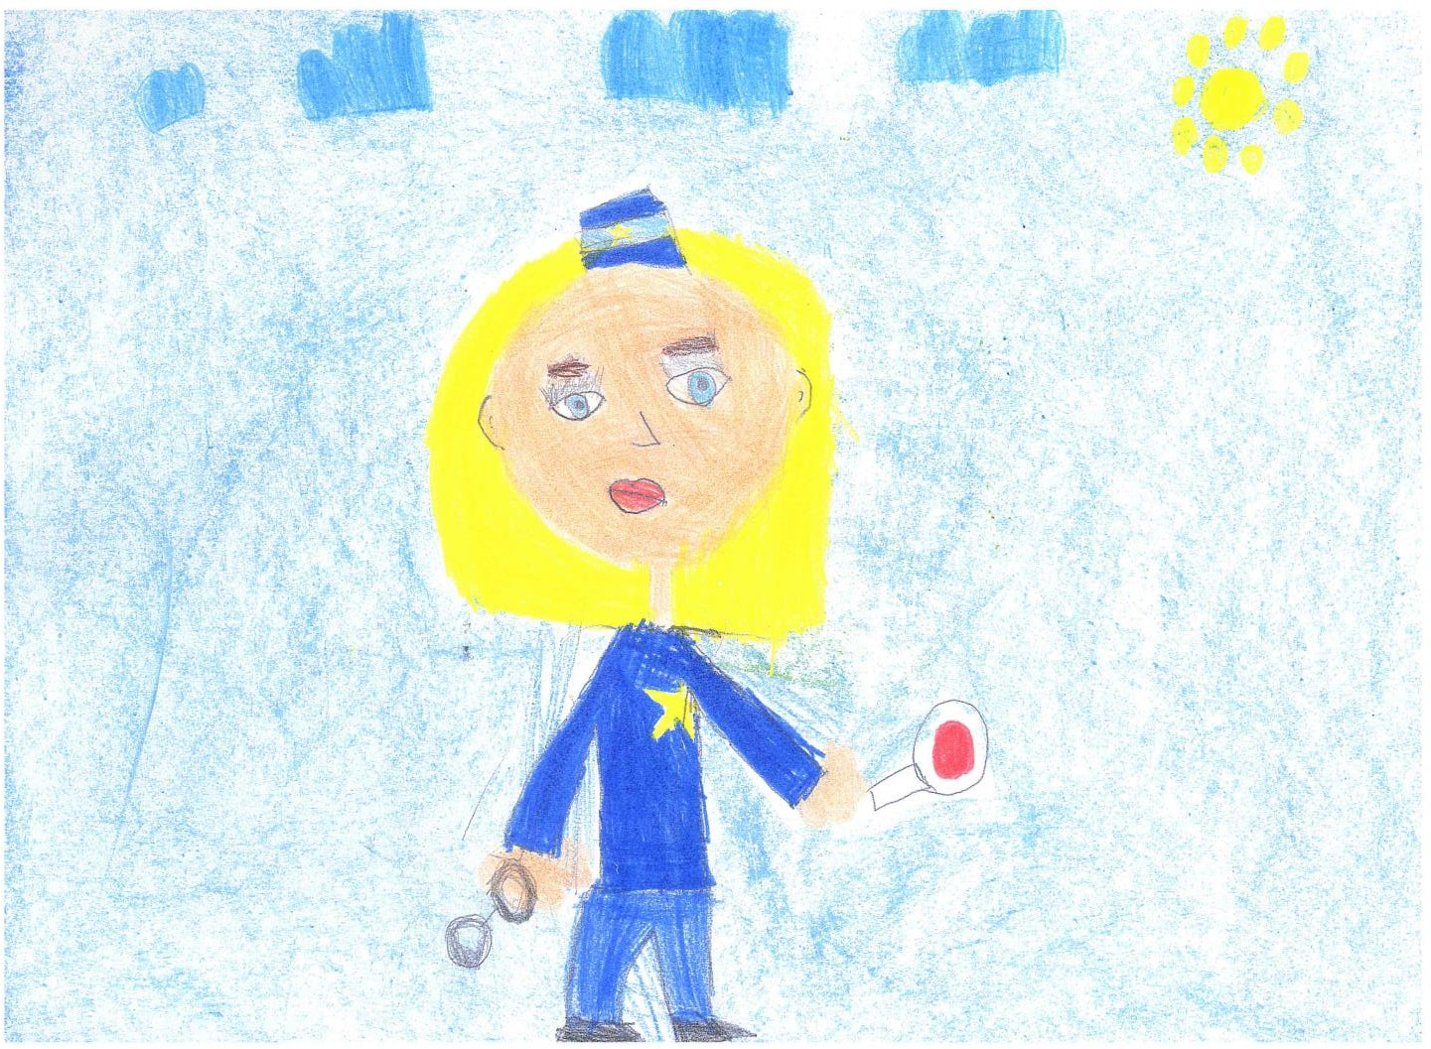
Diana Jamai

Slide 13
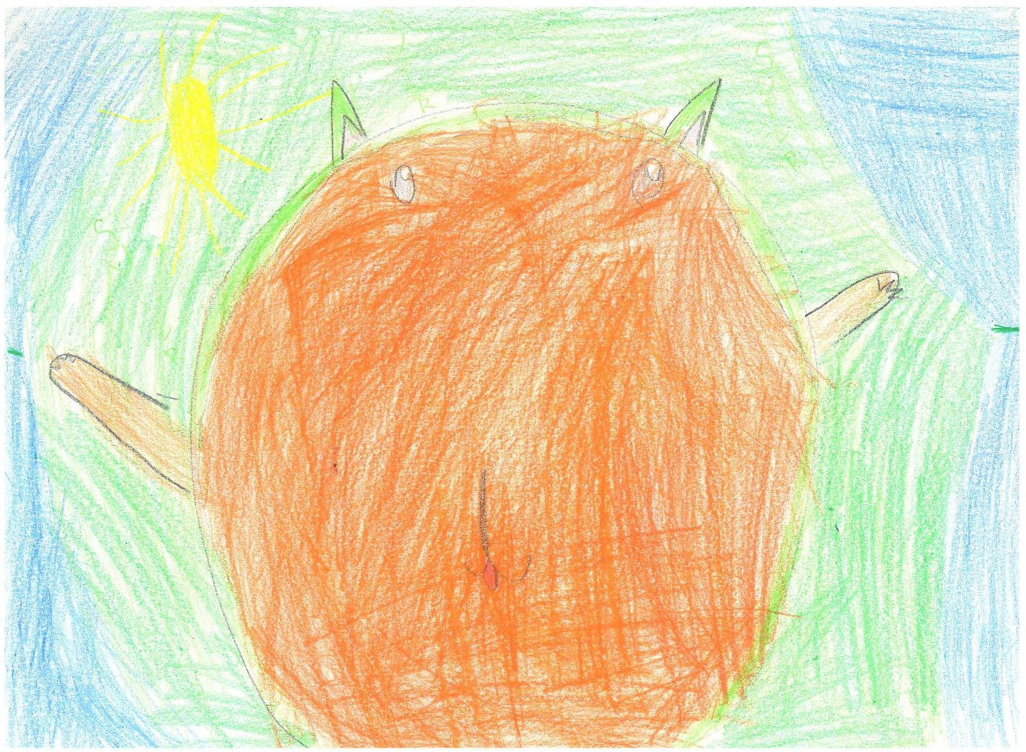
Liepa Liniauskaitė

Slide 14
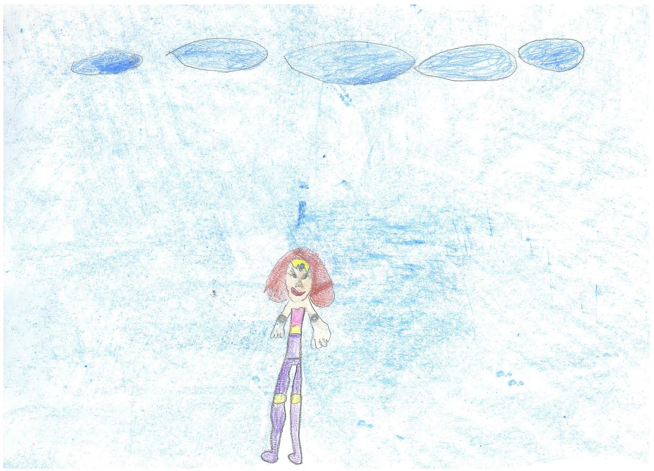
Sofi Griežė

Slide 15
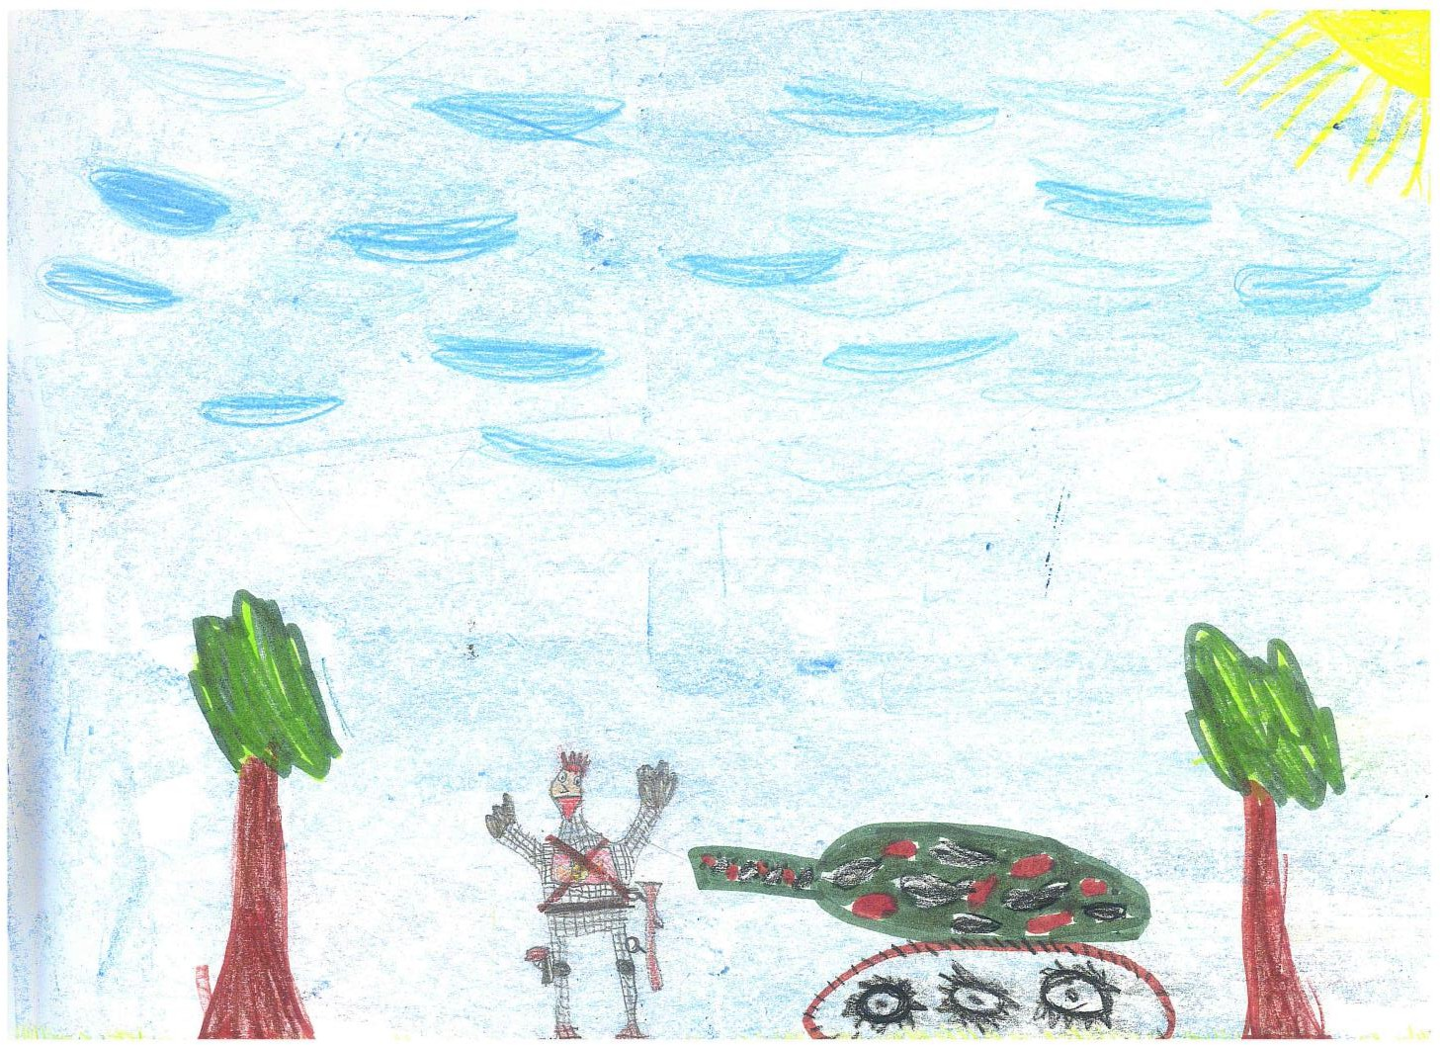
Ajus Jakaitis

Slide 16
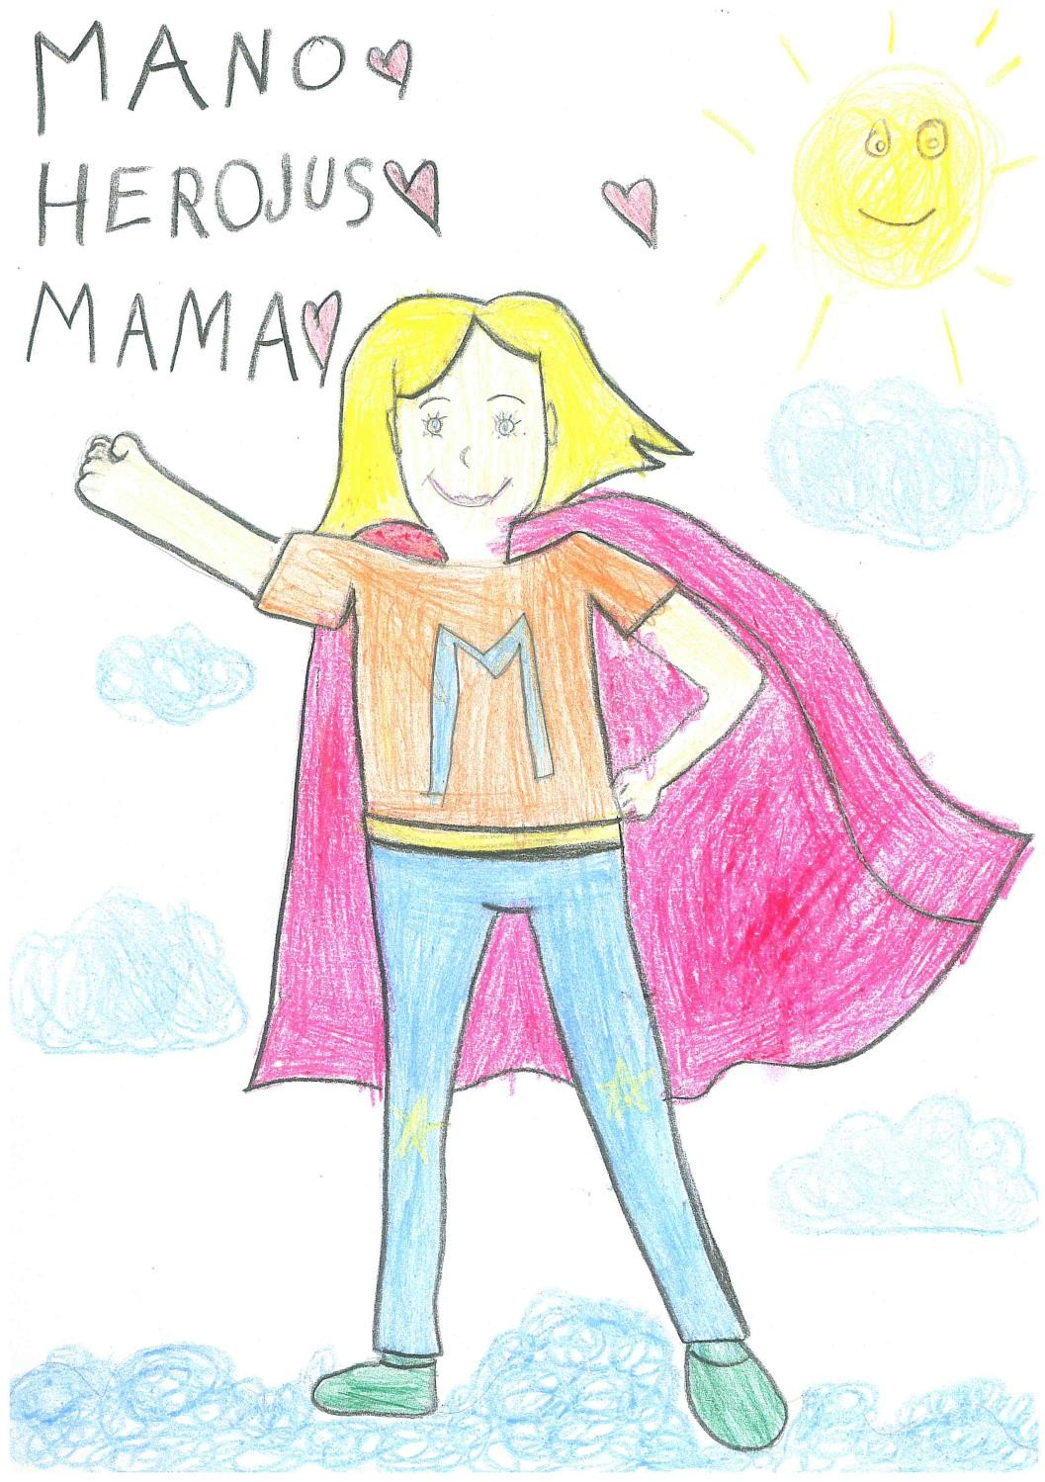
Luknė Paušaitė

Slide 17
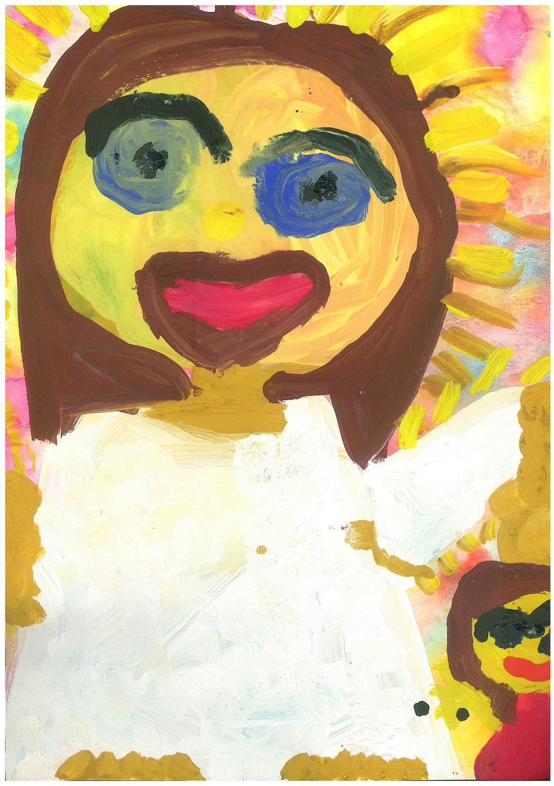
Abigailė Gaižauskaitė

Slide 18
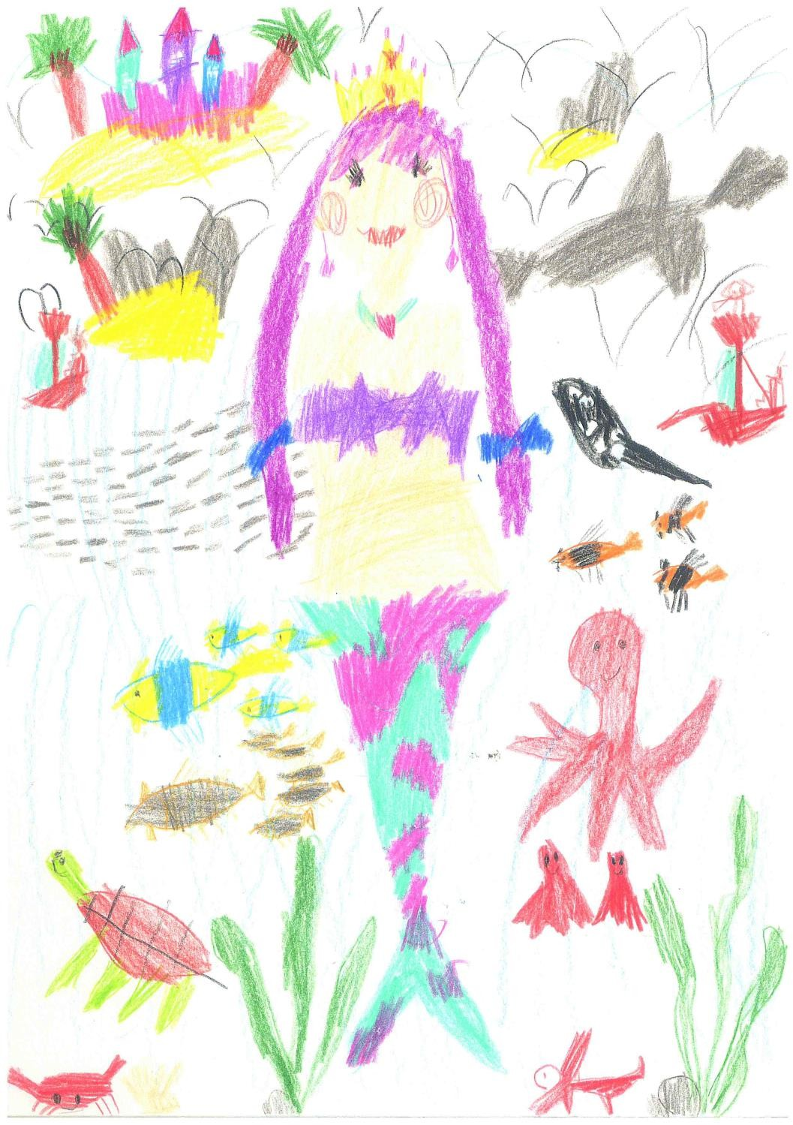
Eleonora Baltrimaitė

Slide 19
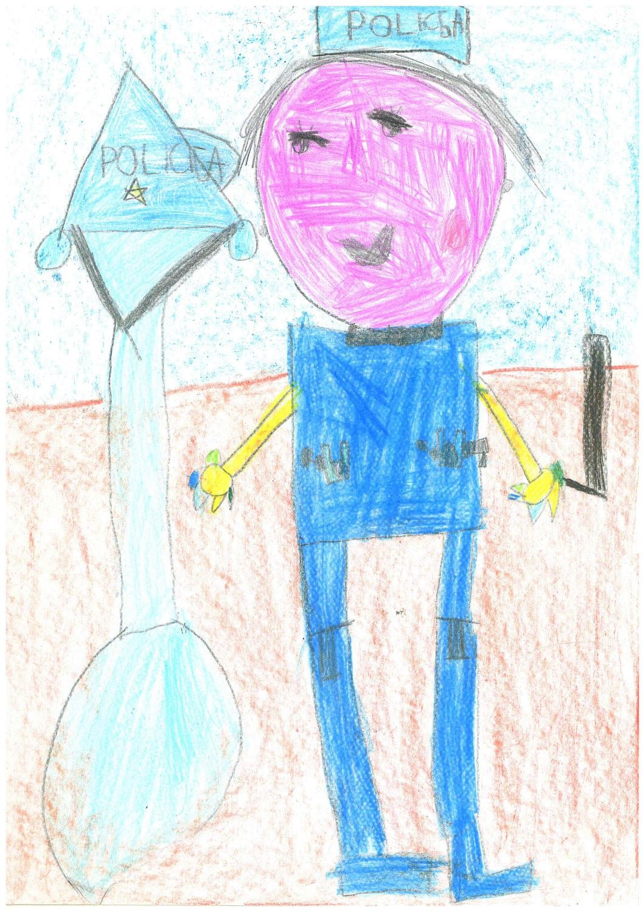
Aronas Terentjev

Slide 20
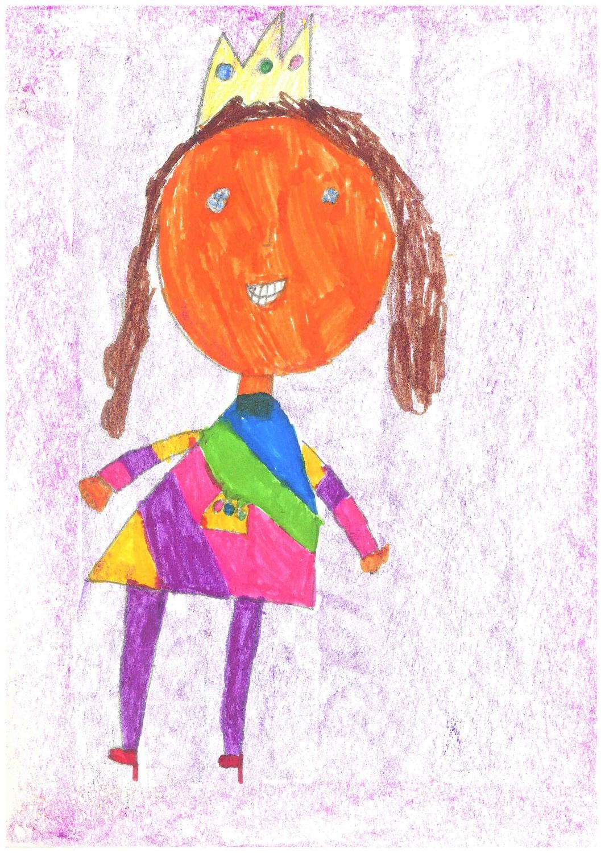
Austėja Ragažinskaitė

Slide 21
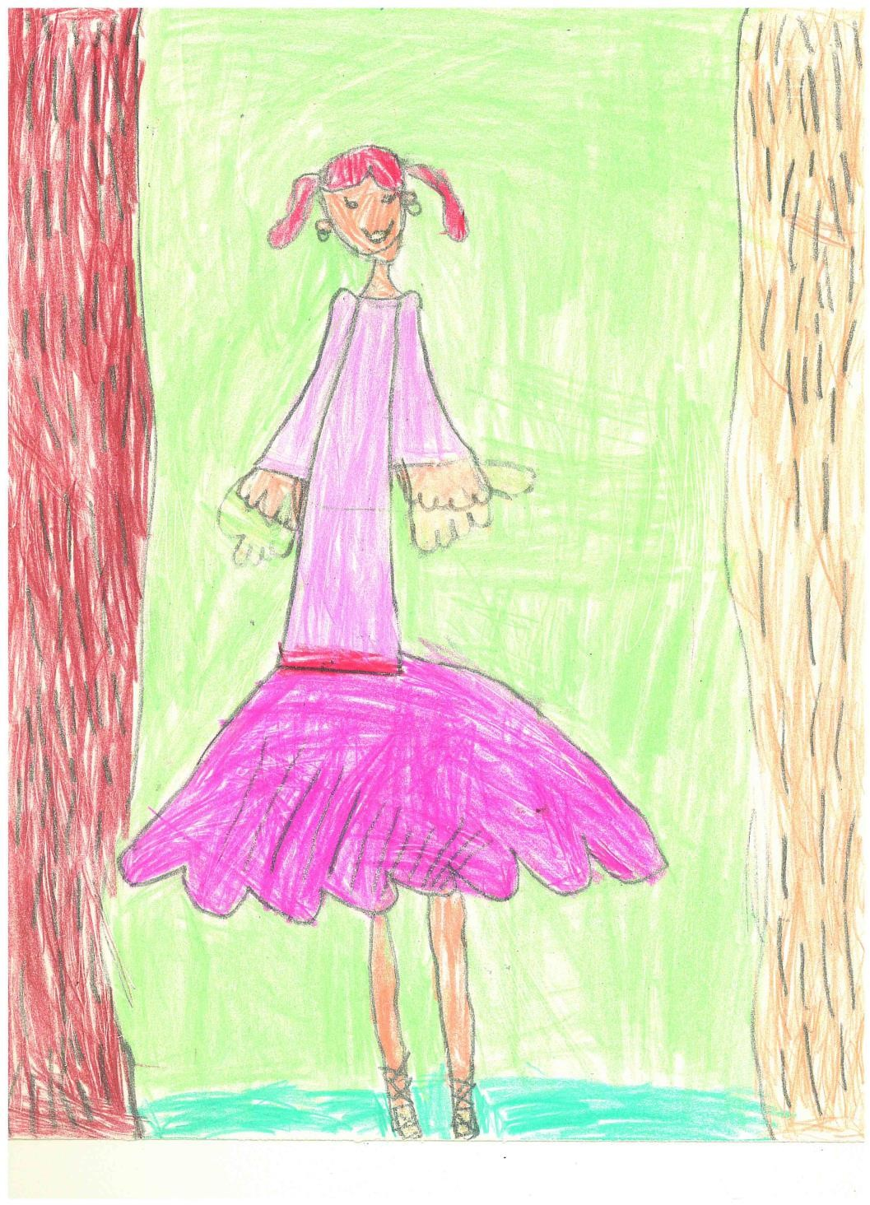
Eva Kogan

Slide 22
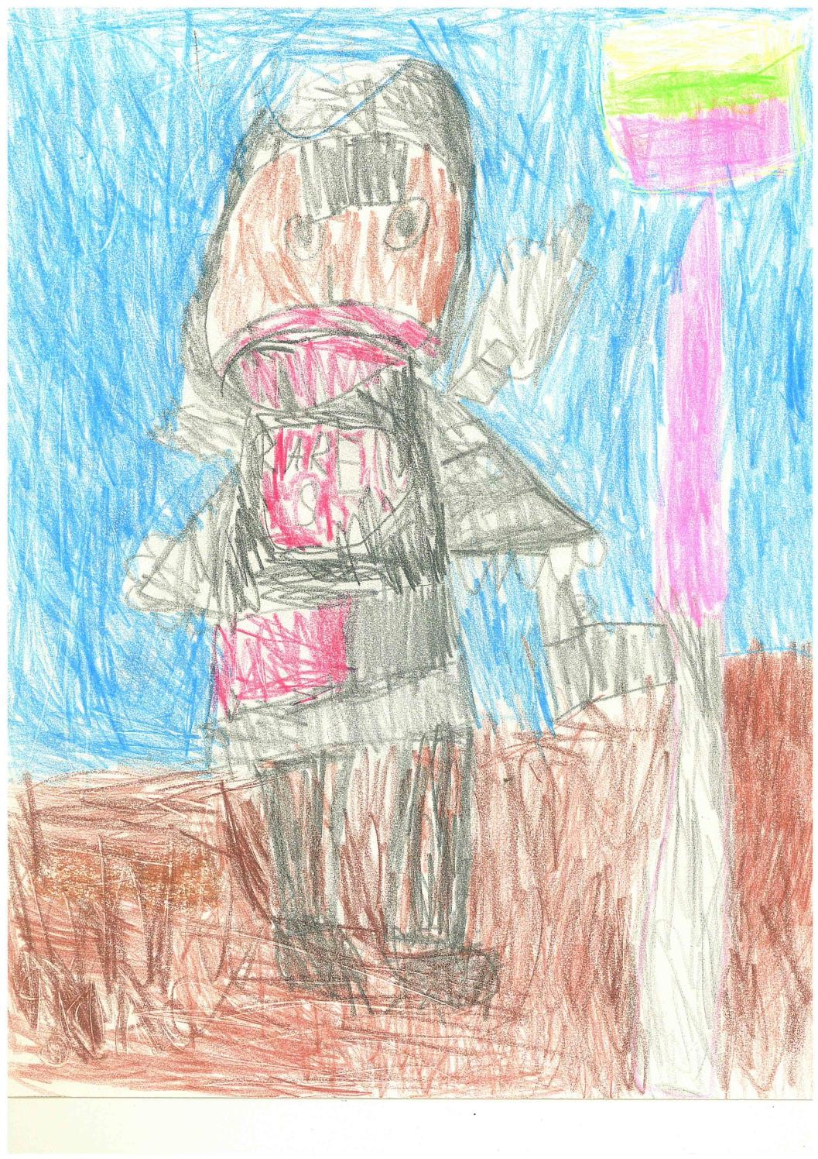
Lukas Sanauskas

Slide 23
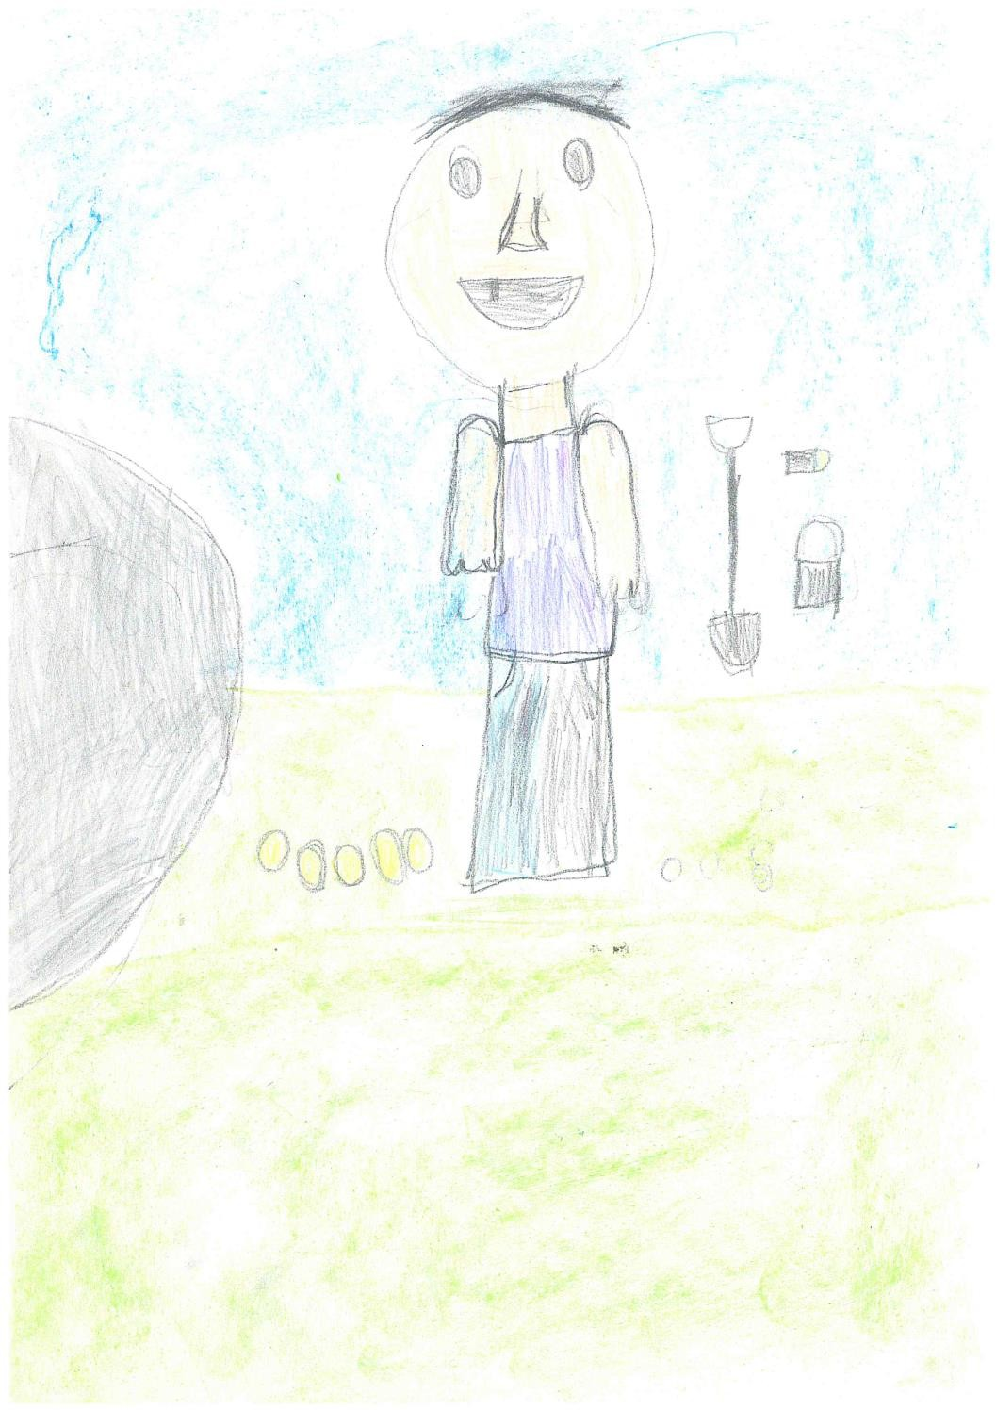
Steponas Marcinka

Slide 24
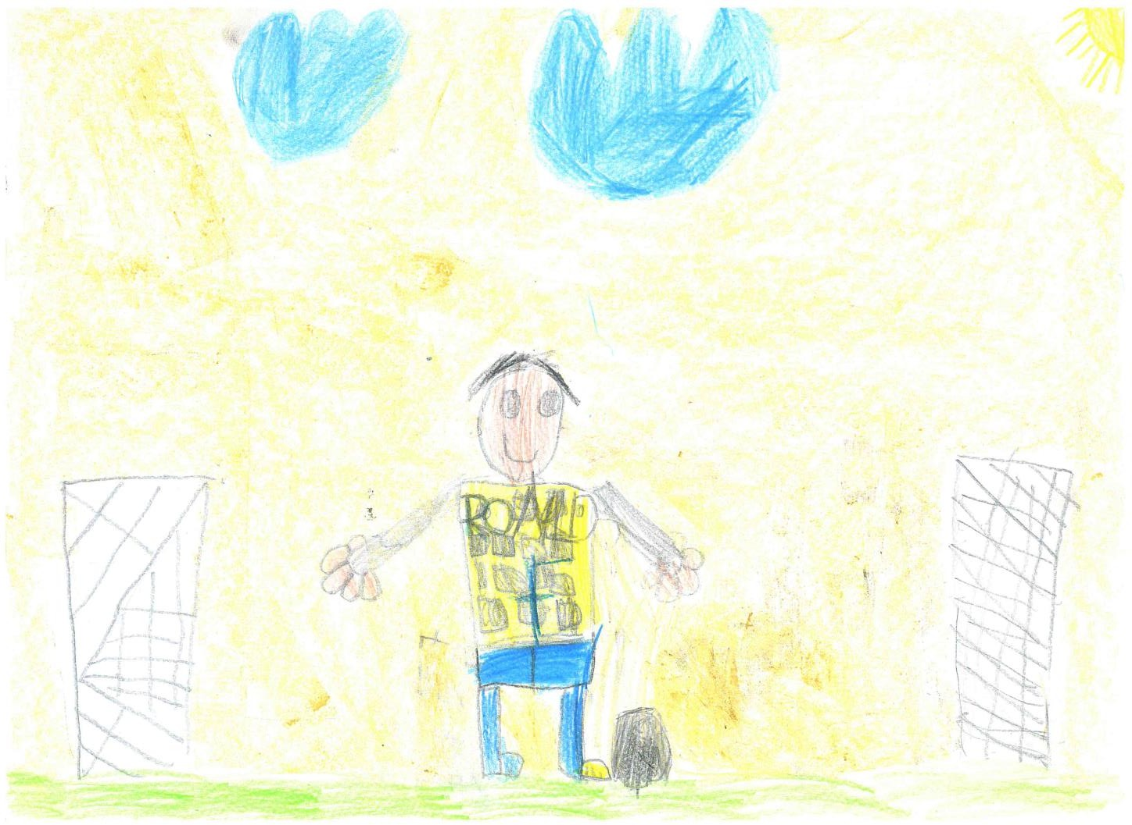
Nojus Skerla

Slide 25
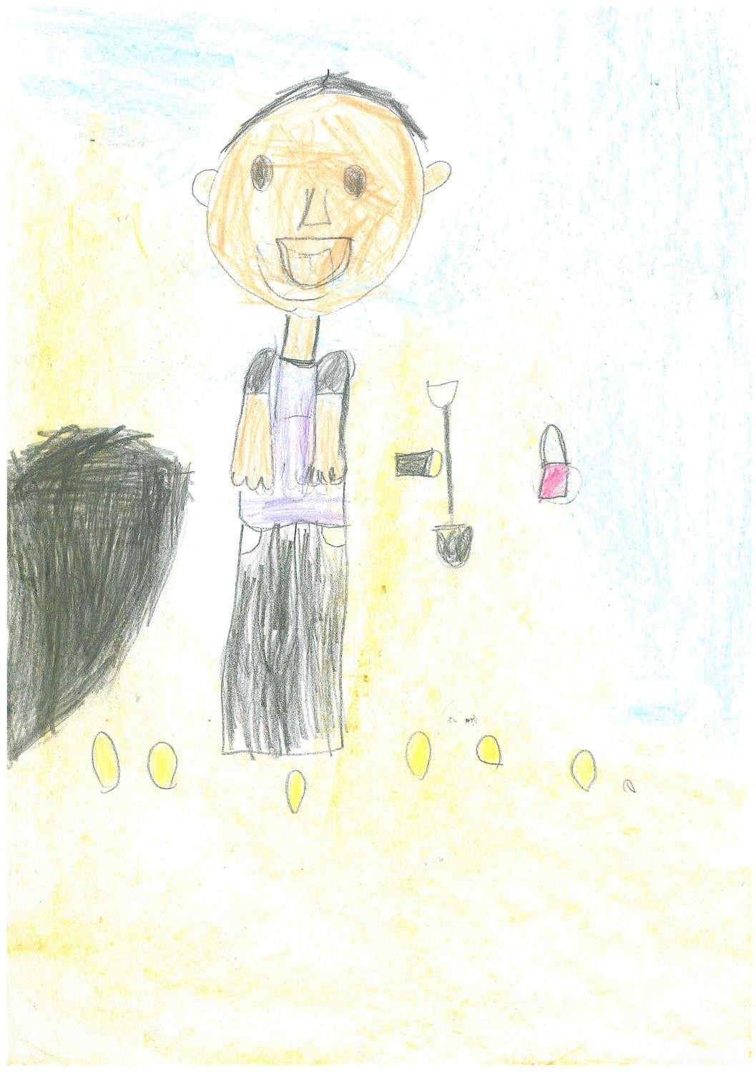
Kajus Jachimovičius

Slide 26
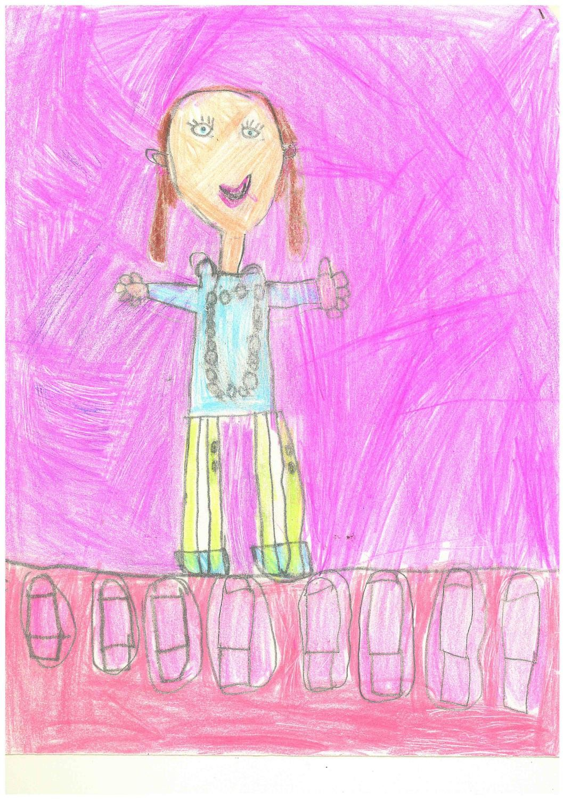
Patricija
Riabcevaitė

Slide 27
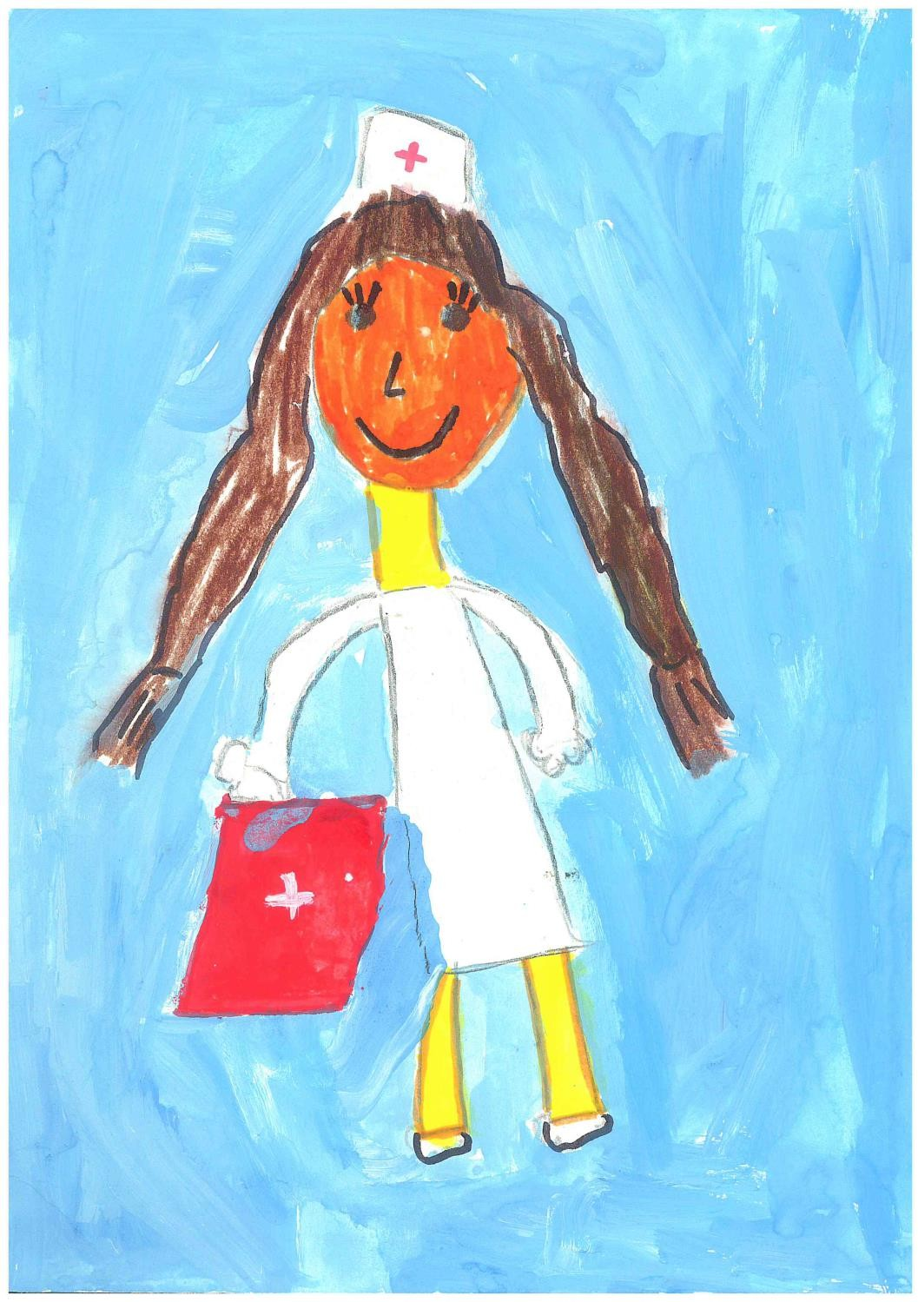
Austėja Trombačik

Slide 28
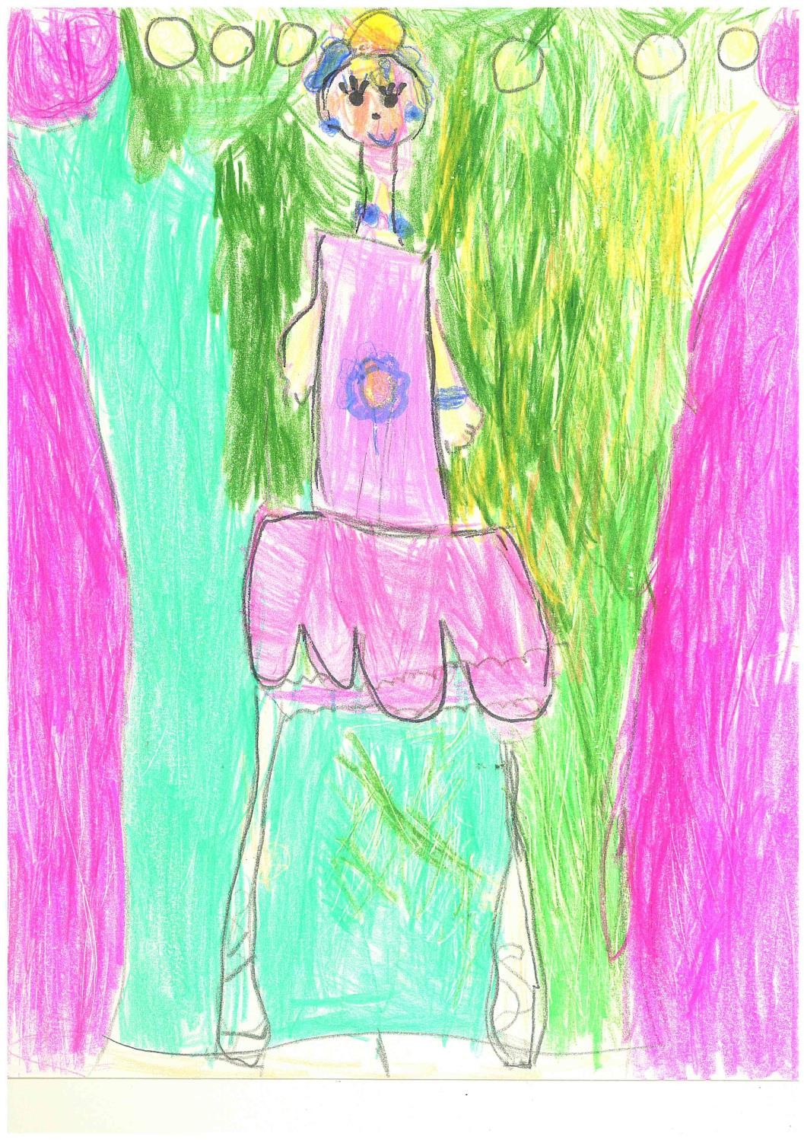
Mėja Židanavičiūtė

Slide 29
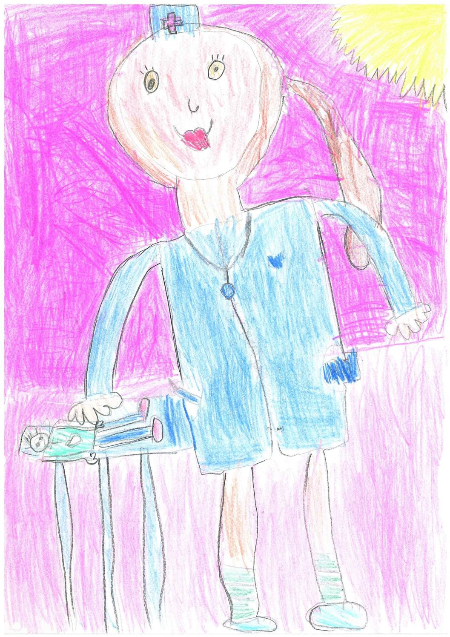
Akvilė Liachovičiūtė

Slide 30
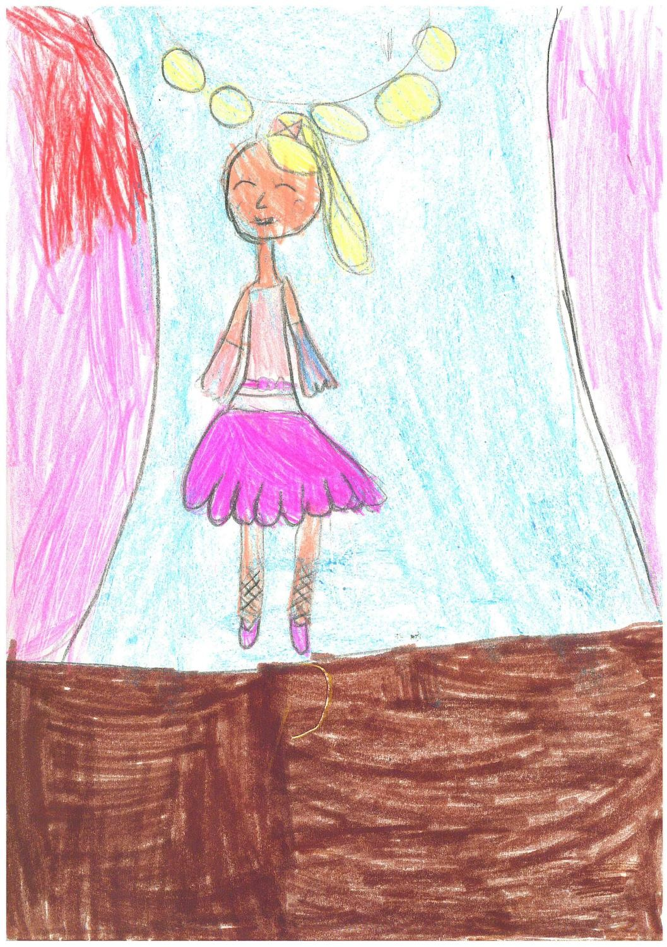
Aistė Vaiciukavičiūtė

Slide 31
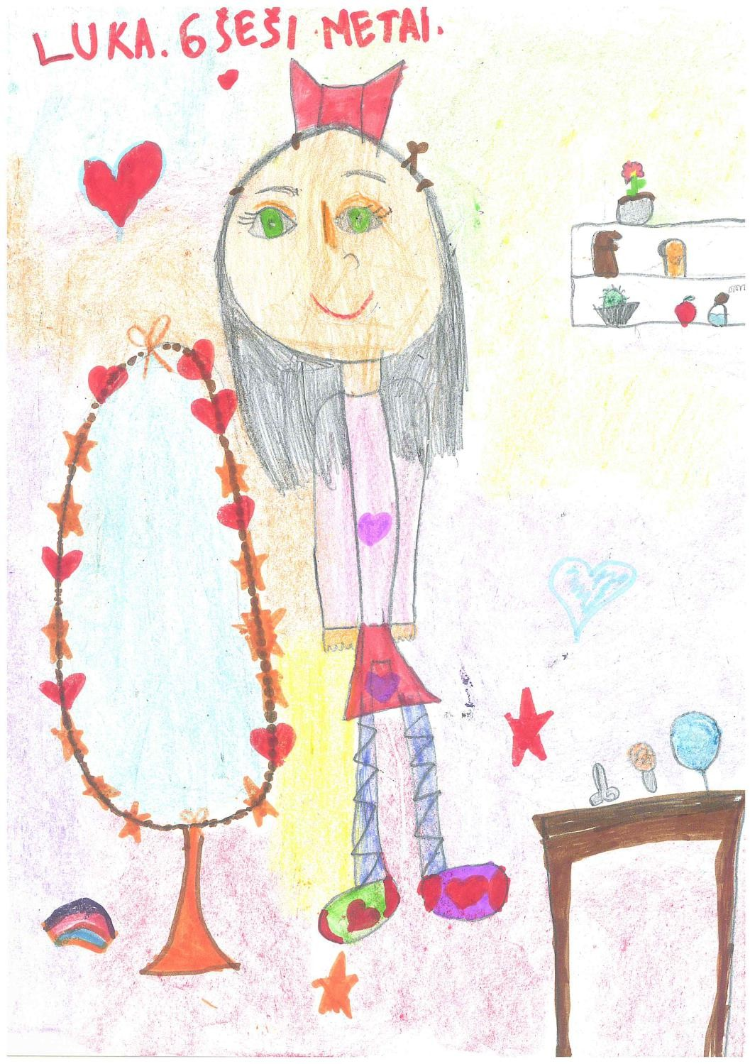
Luka Meškytė

Slide 32
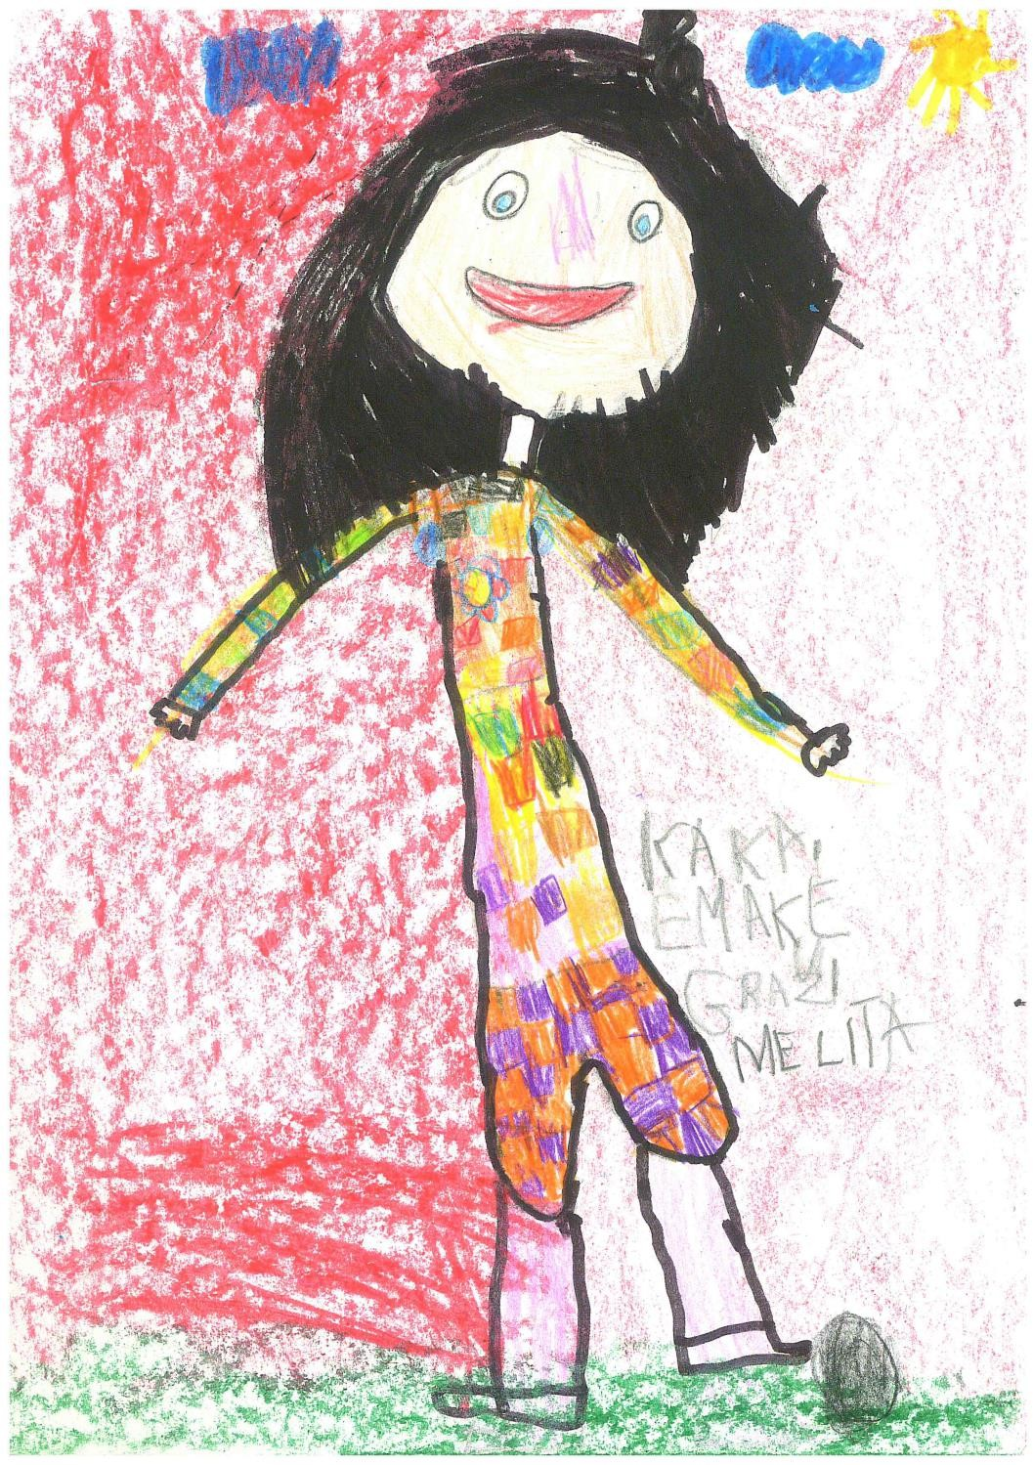
Melita Kudrevičiūtė

Slide 33
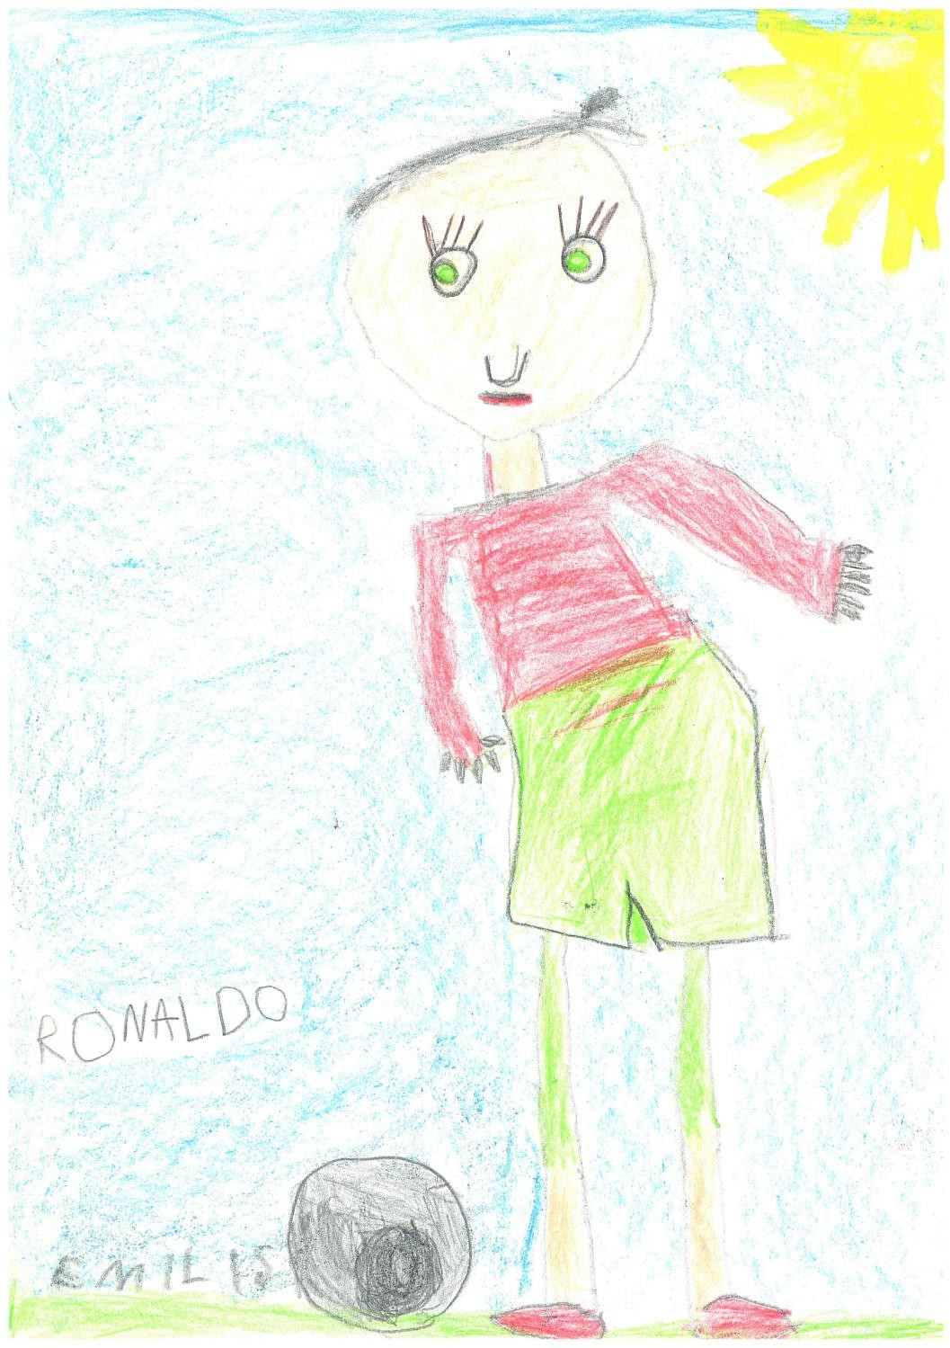
Emilis Snežko

Slide 34
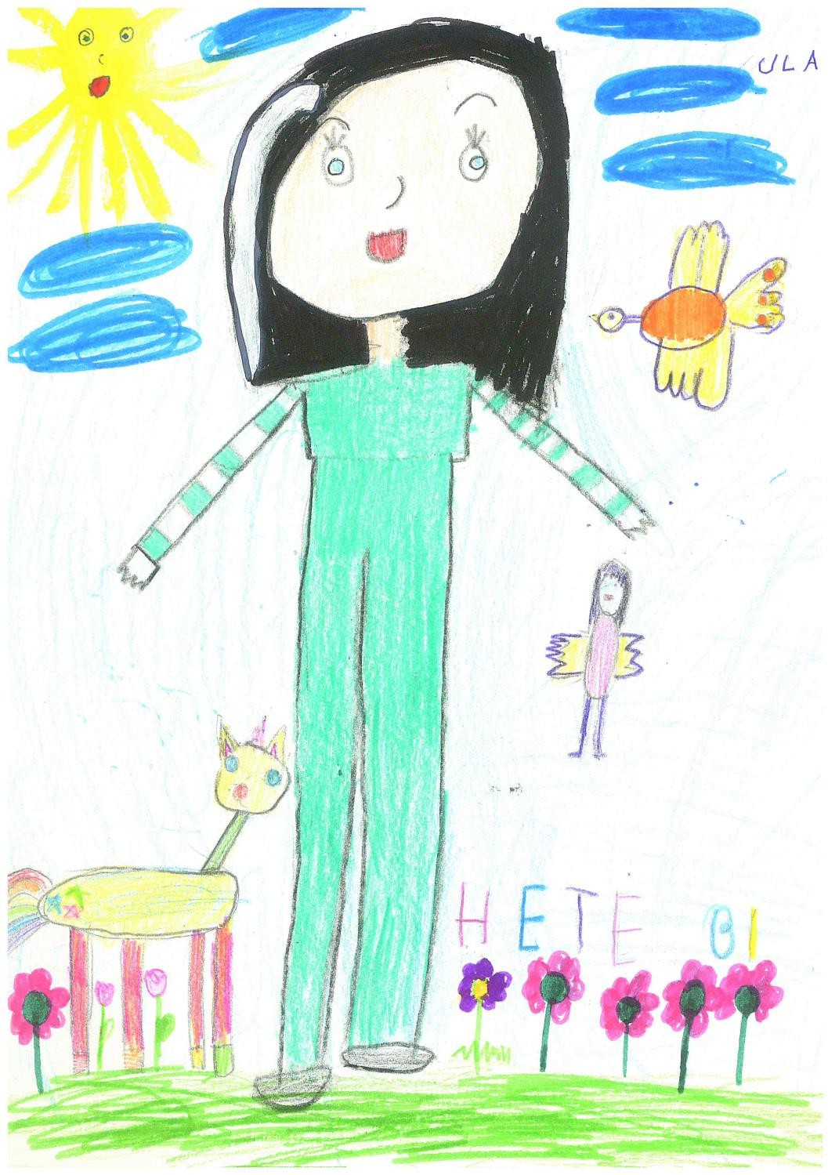
Ula Slavinskaitė

Slide 35
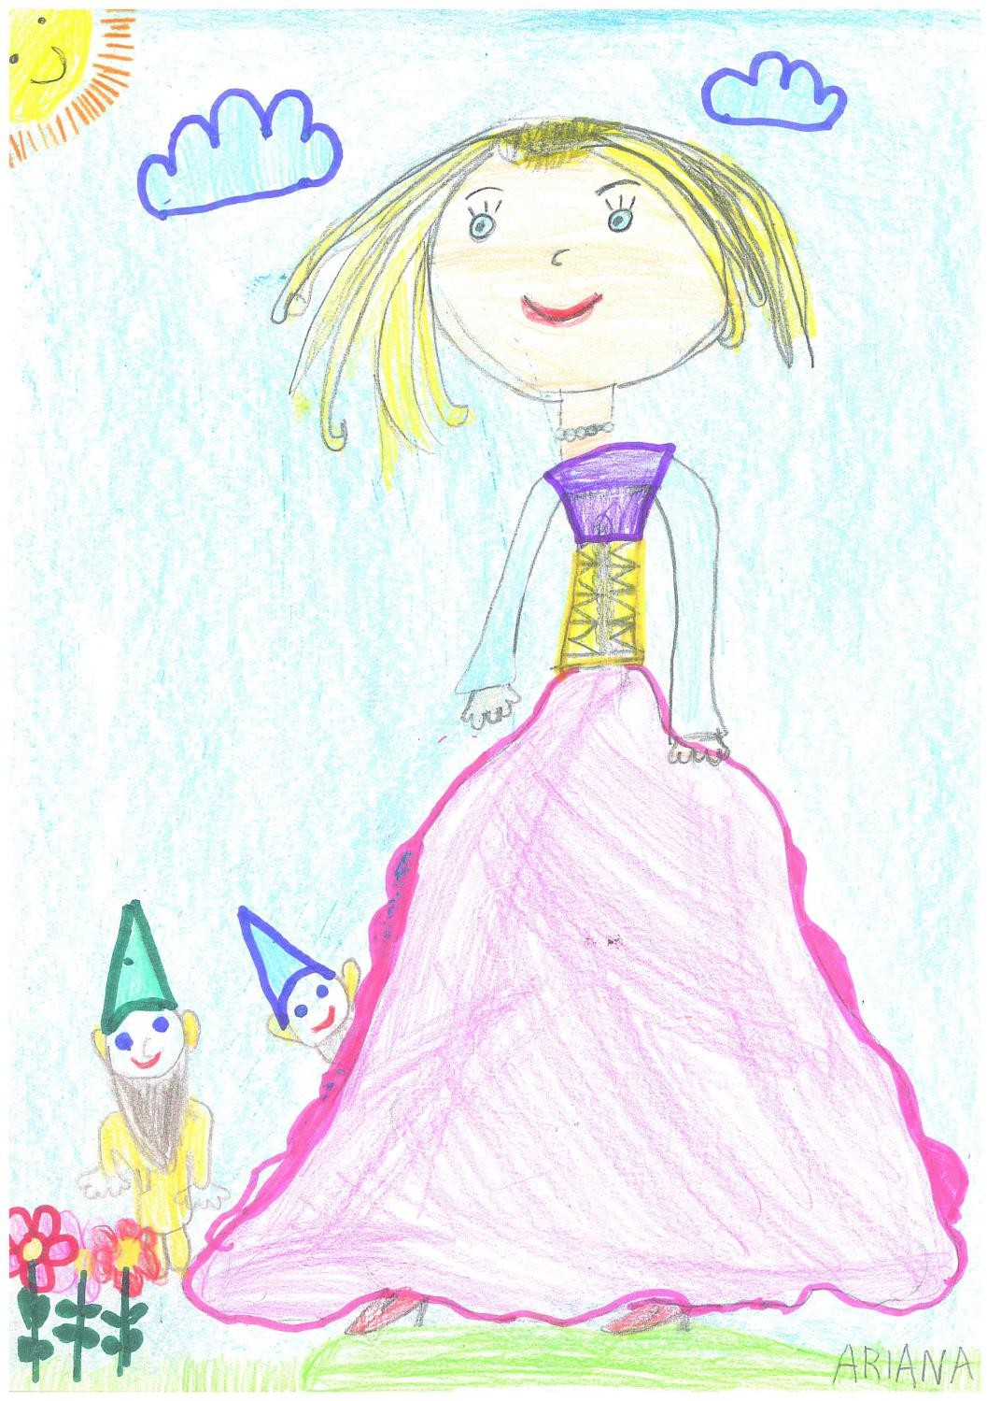
Ariana Siniavskaitė

Slide 36
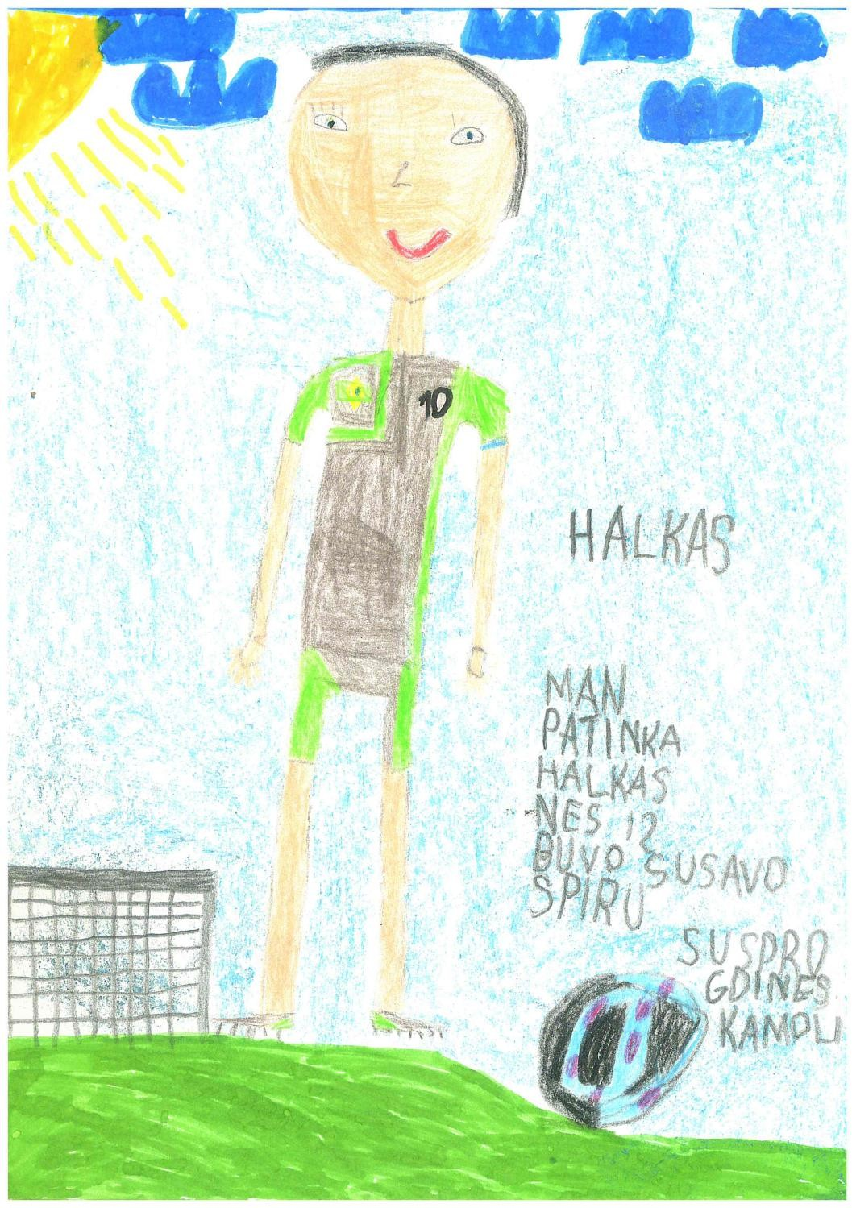
Rapolas Varasimavičius

Slide 37
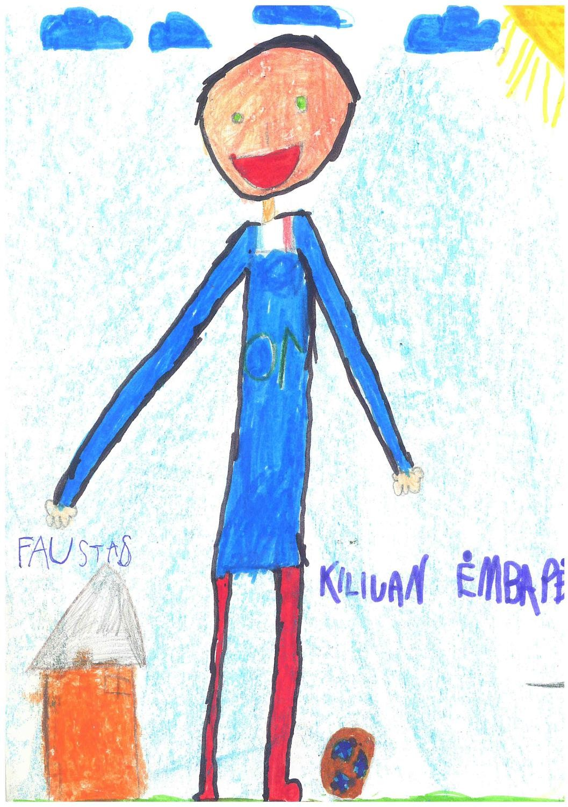
Faustas Venclovaitis

Slide 38
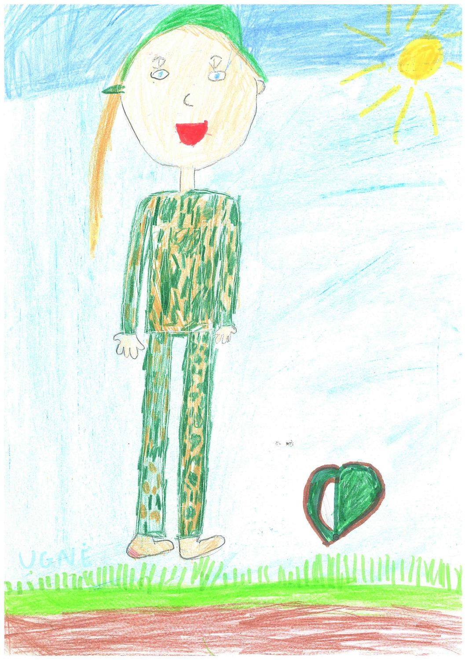
Ugnė Dzencevičiūtė

Slide 39
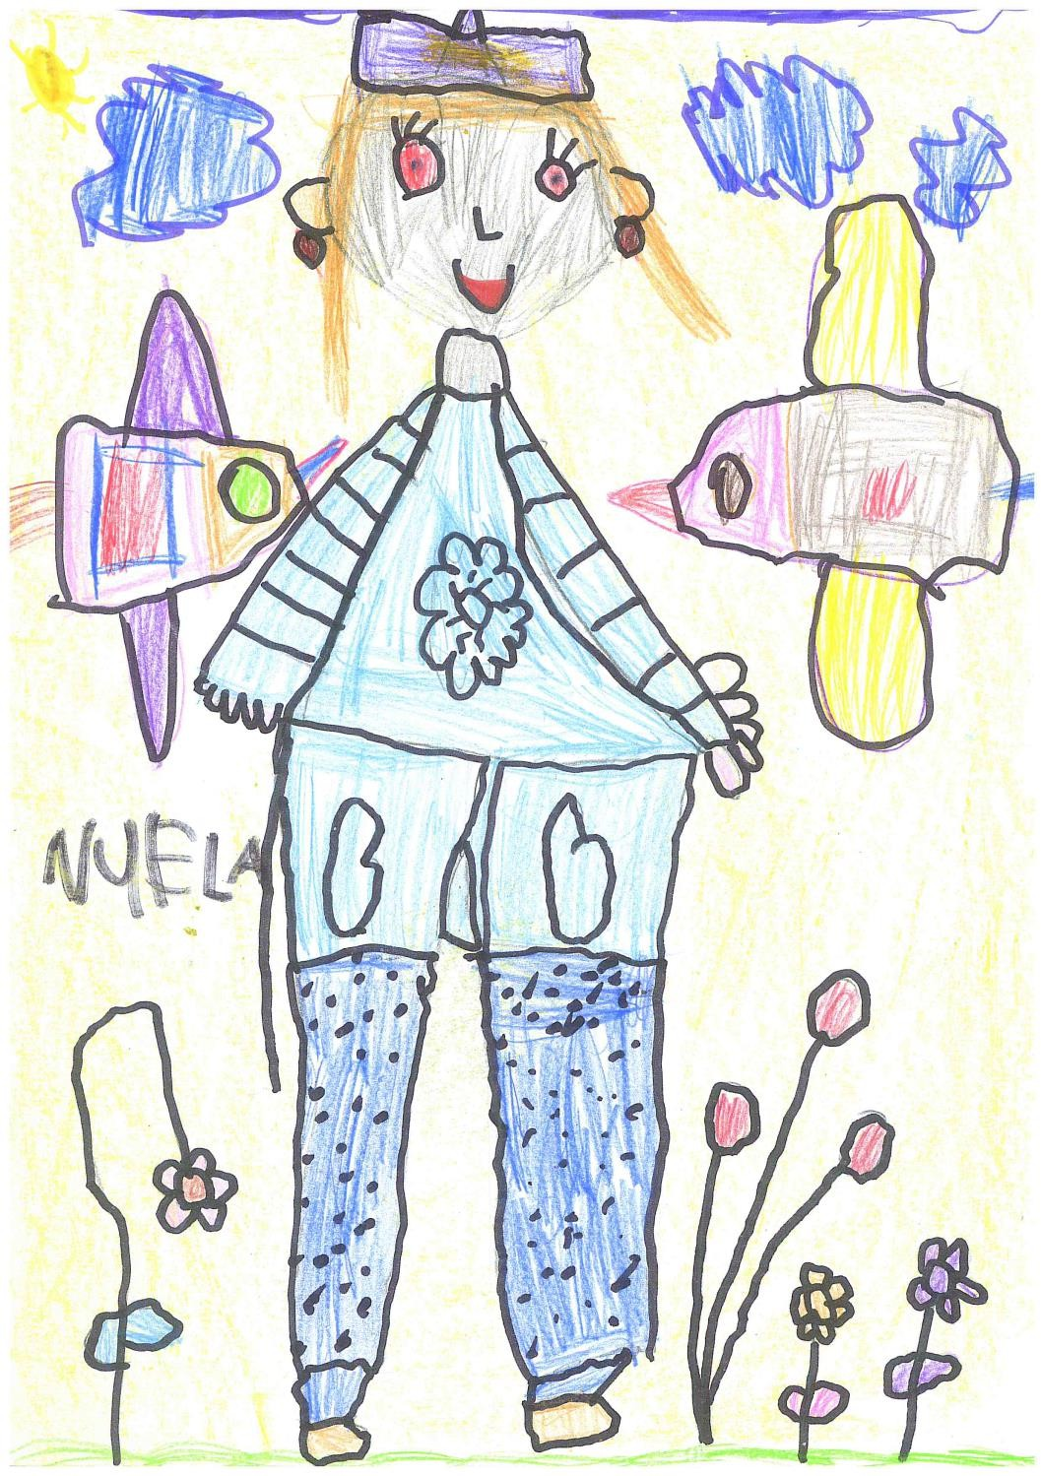
Nuela Dzikevičiūtė

Slide 40
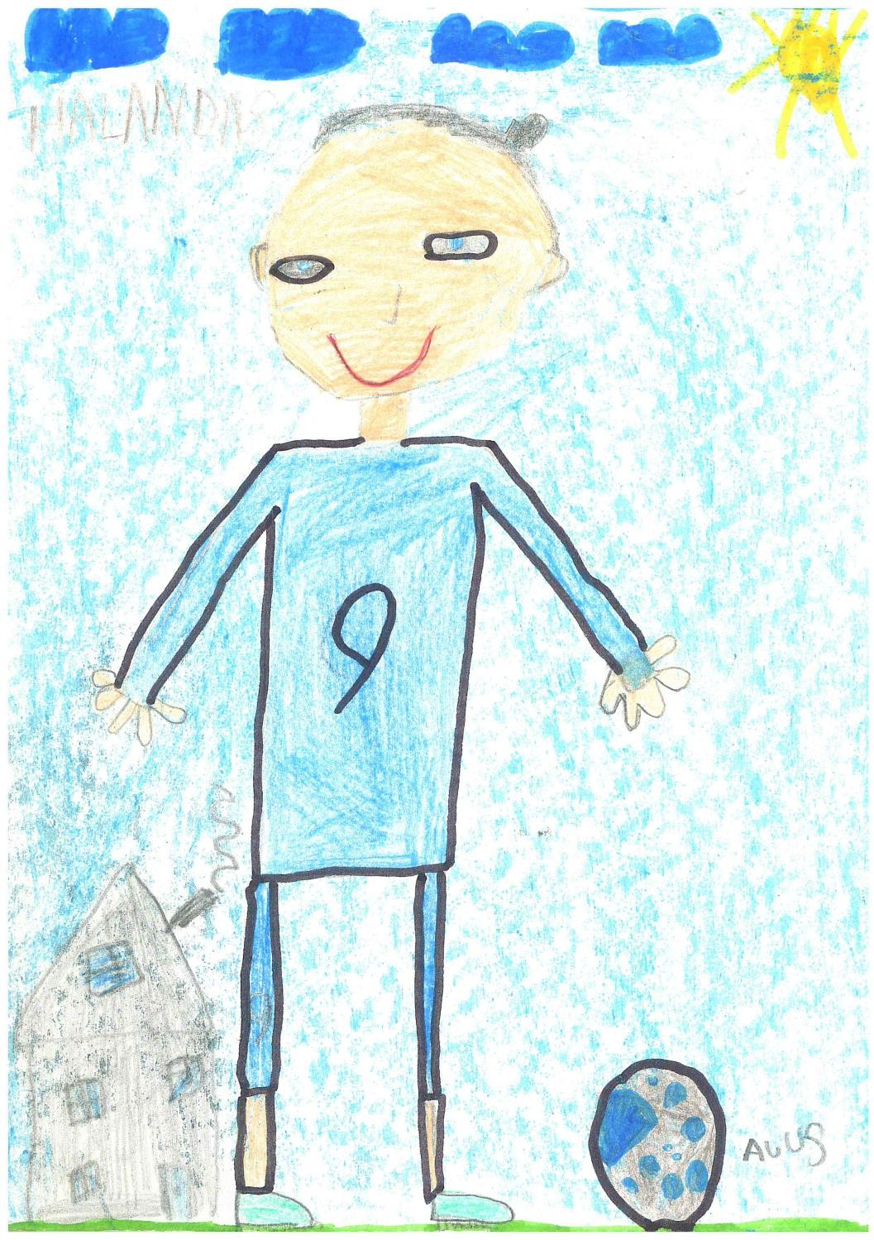
Ajus Lavrinovičius

Slide 41
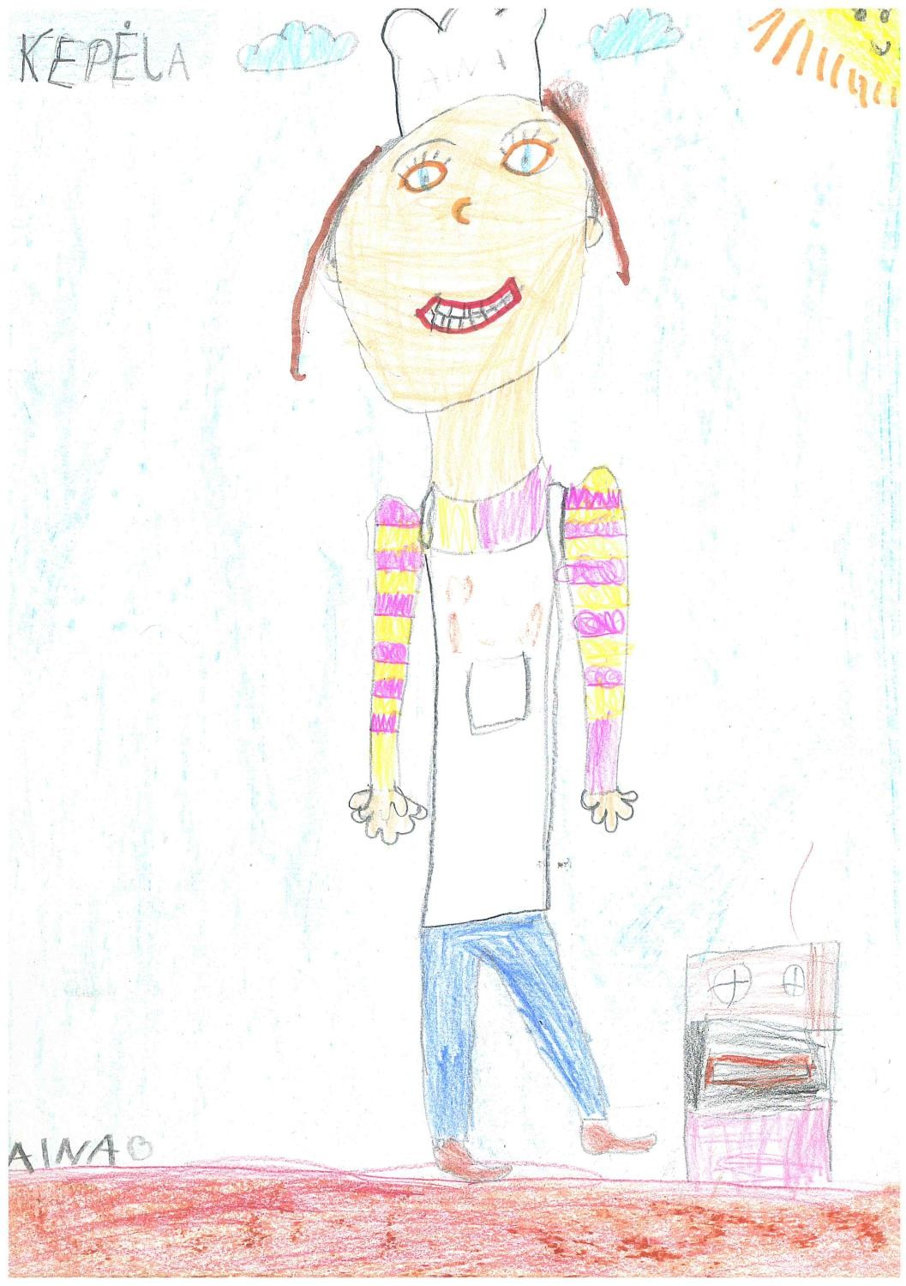
Aina Ravinskaitė

Slide 42
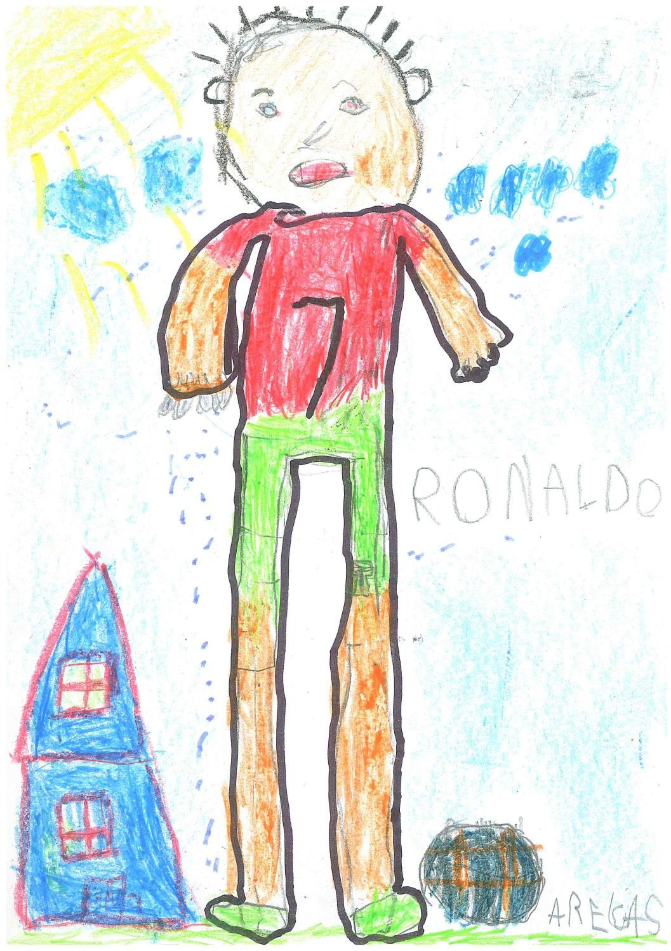
Arėjas Mečkovskis

Slide 43
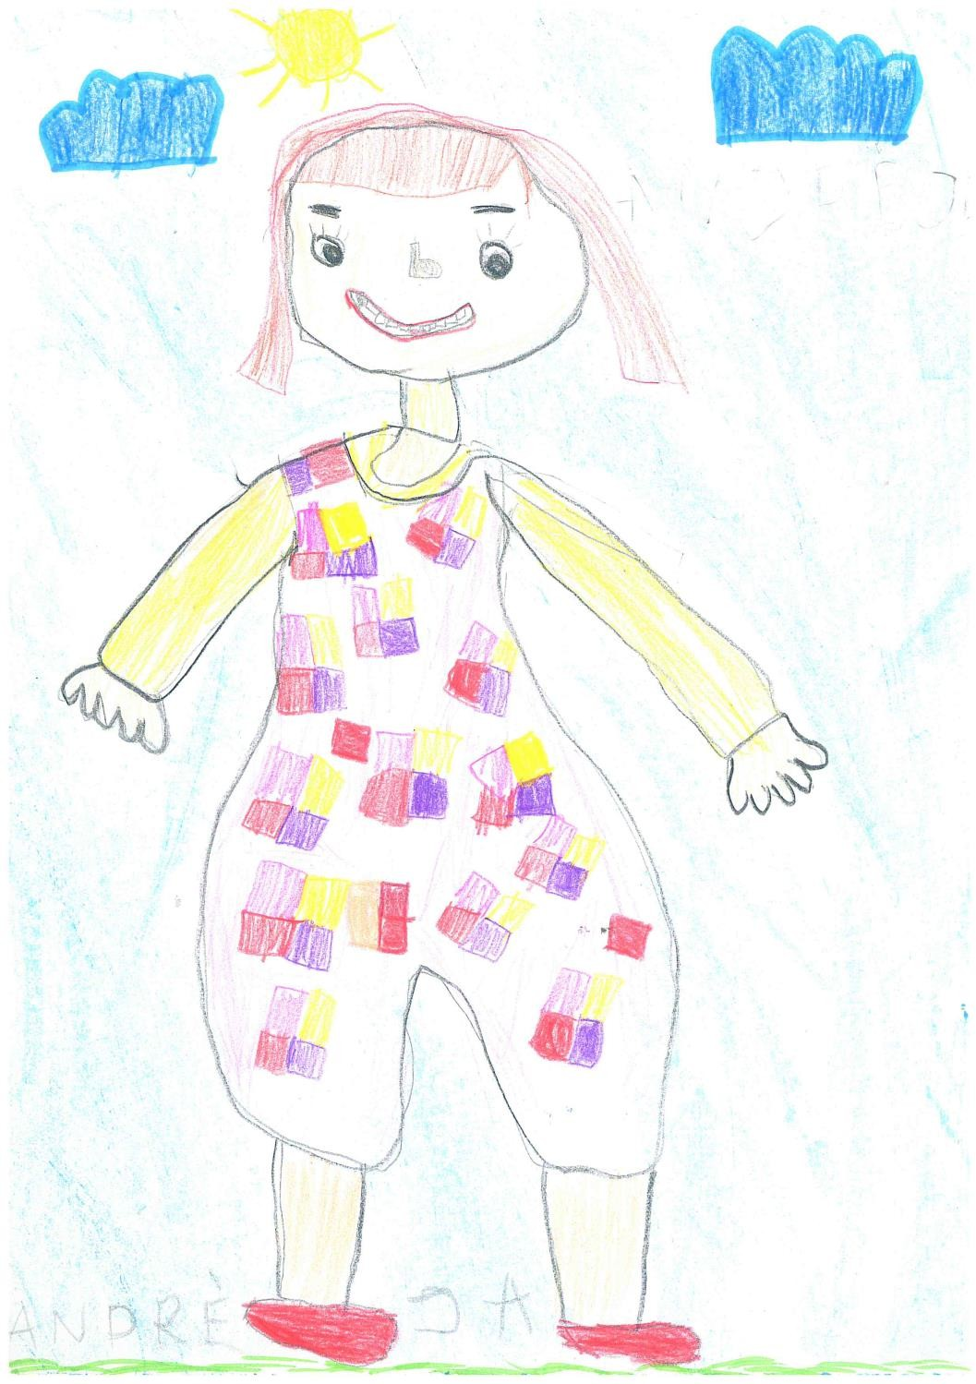
Andrėja Grinevičiūtė

Slide 44
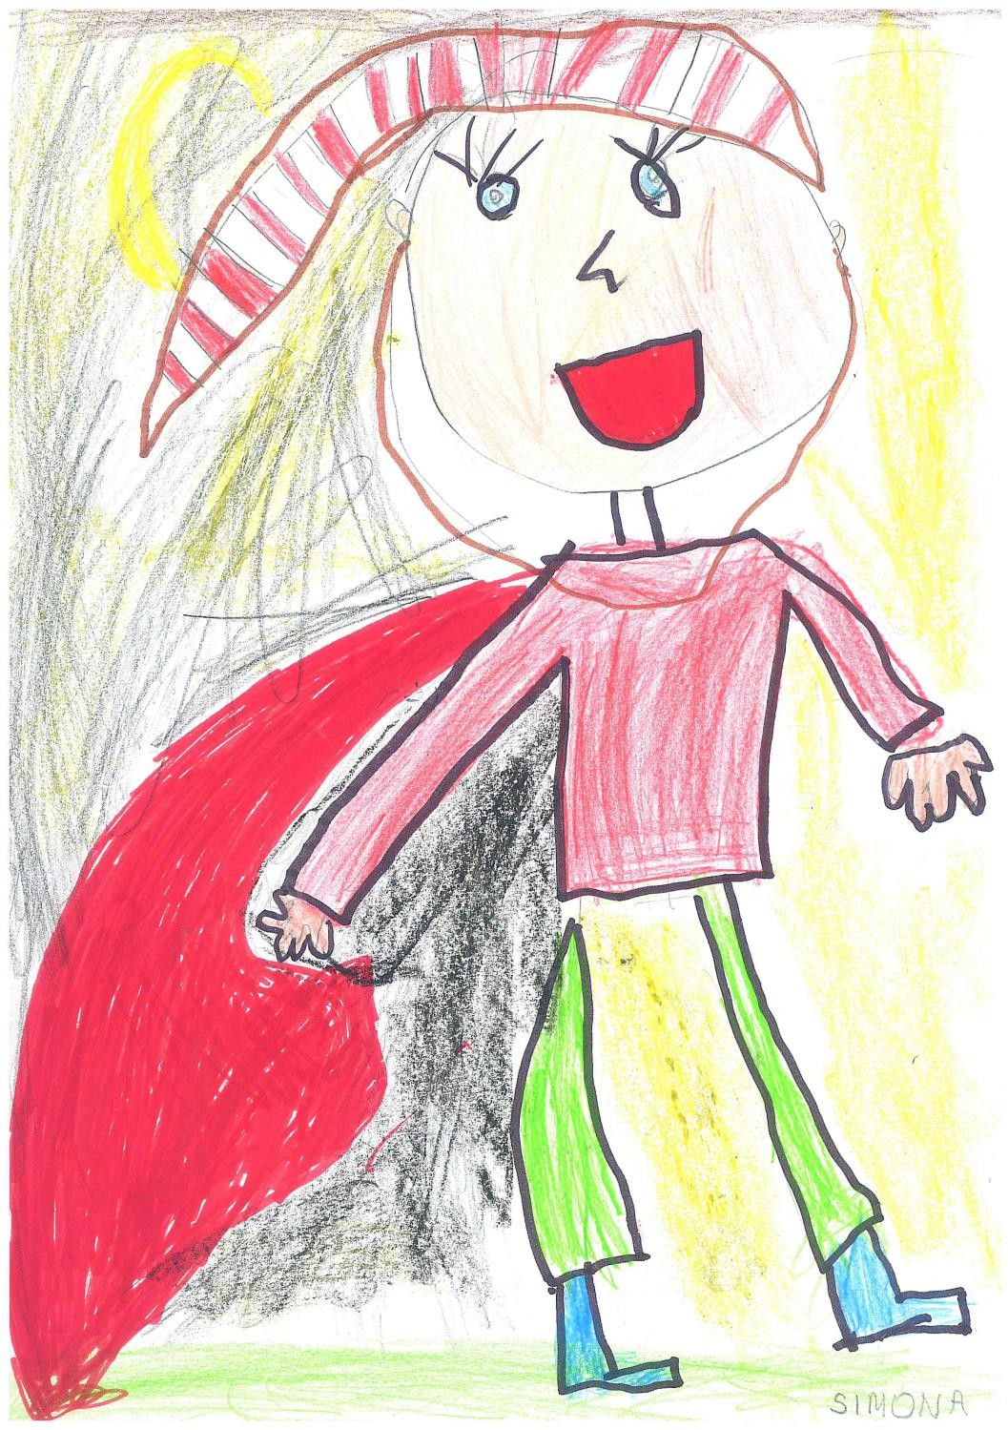
Simona Kozlovska

Slide 45
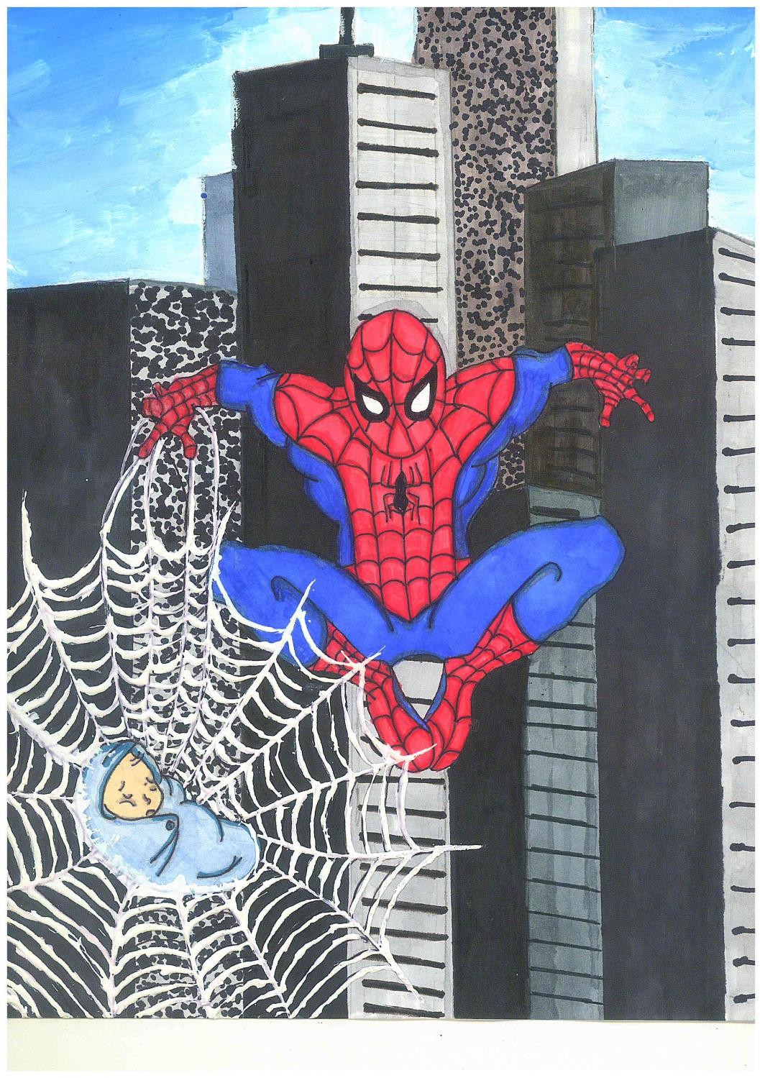
Agata Pačkovska

Slide 46
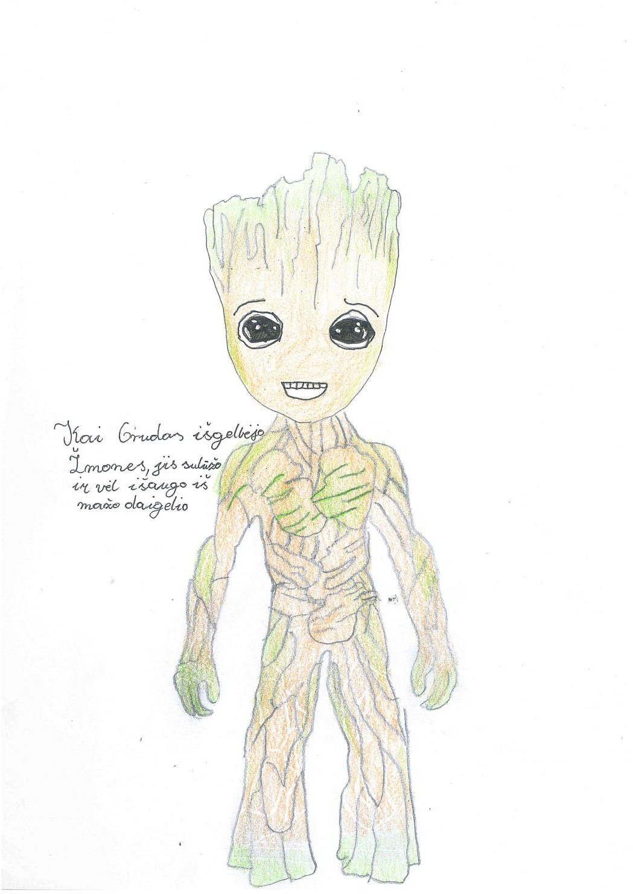
Oskaras Stacevičius

Slide 47
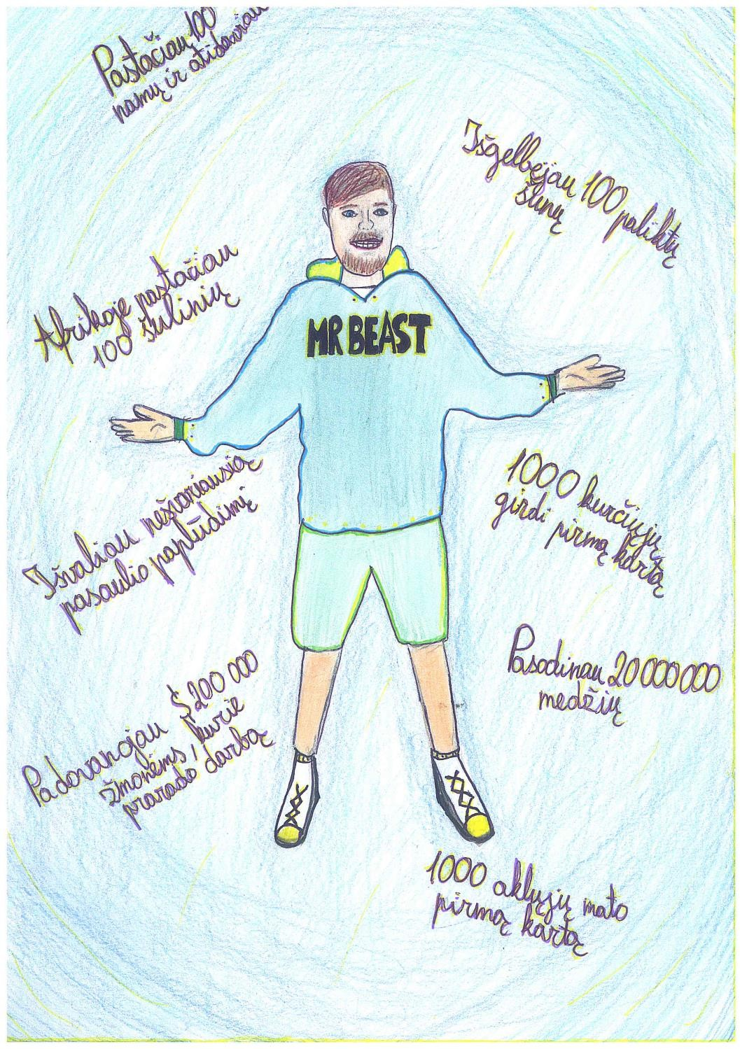
Sofija Mickevič

Slide 48
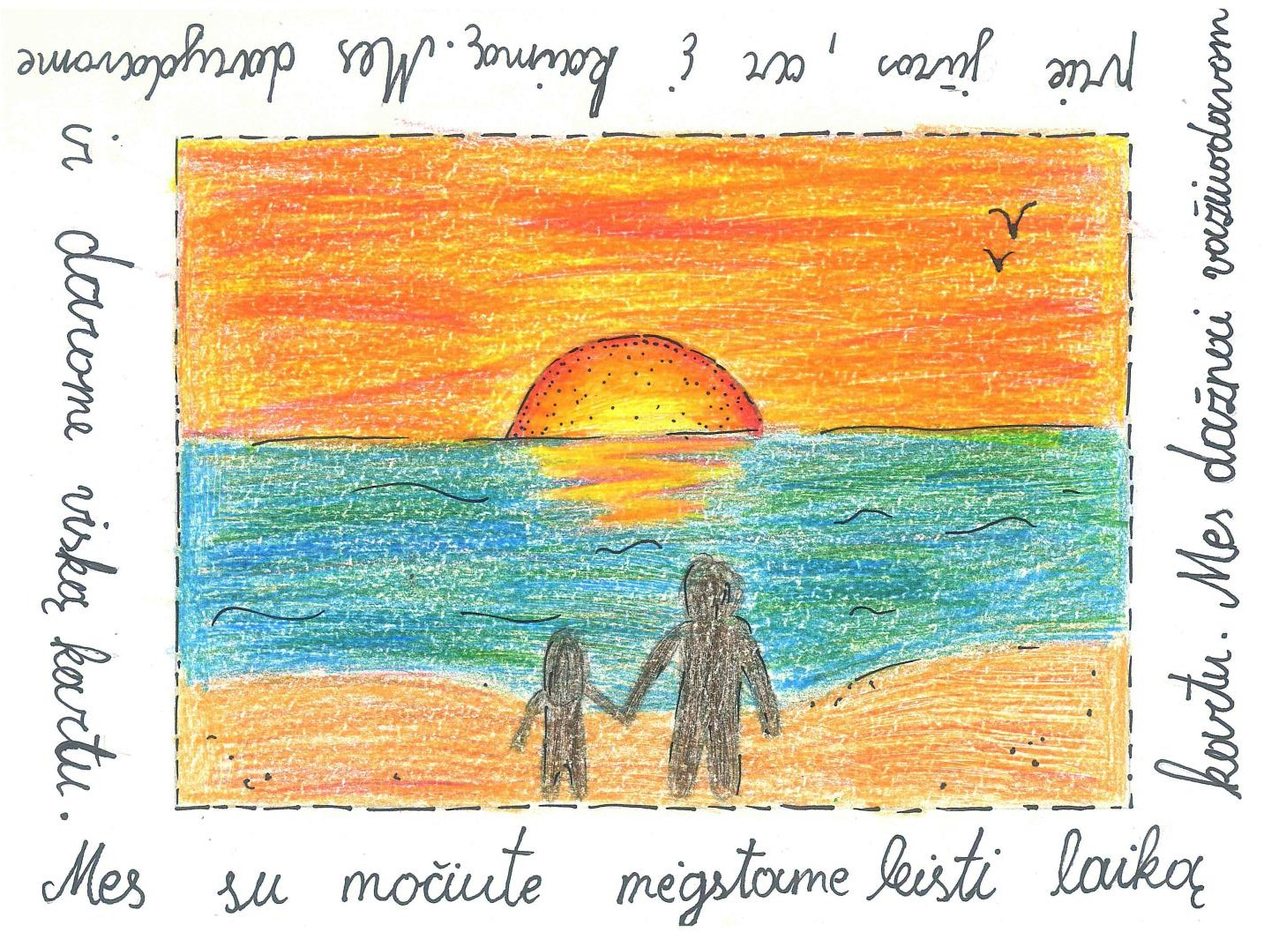
Emilia Kaminskaitė

Slide 49
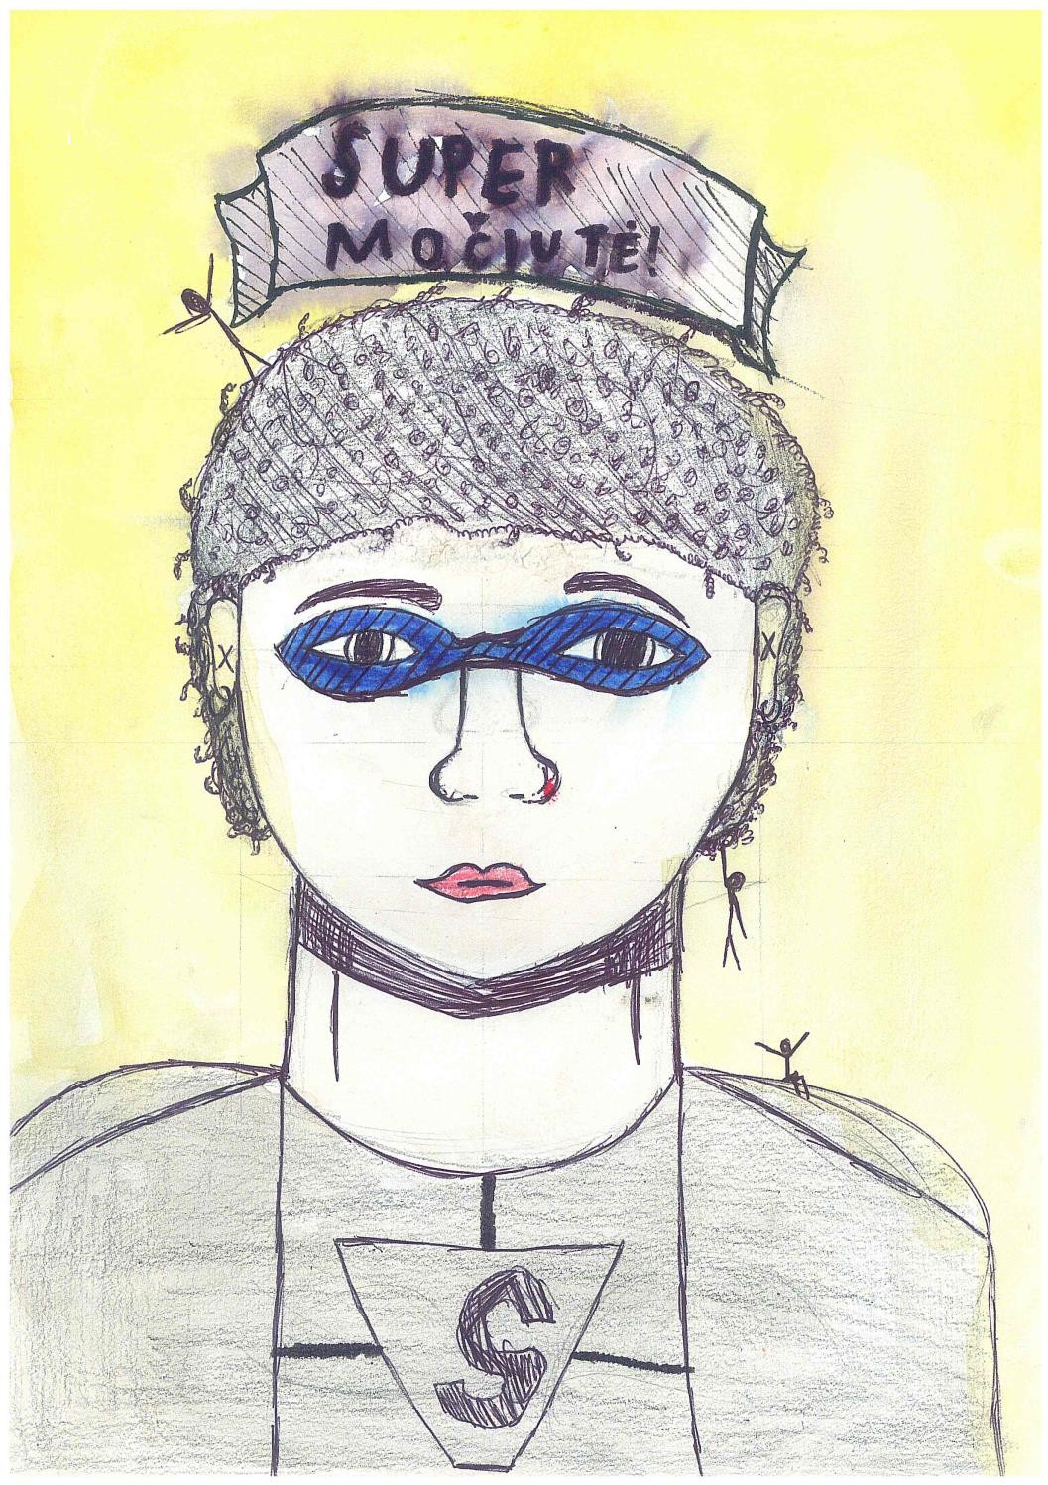
Ugnius Laugalis

Slide 50
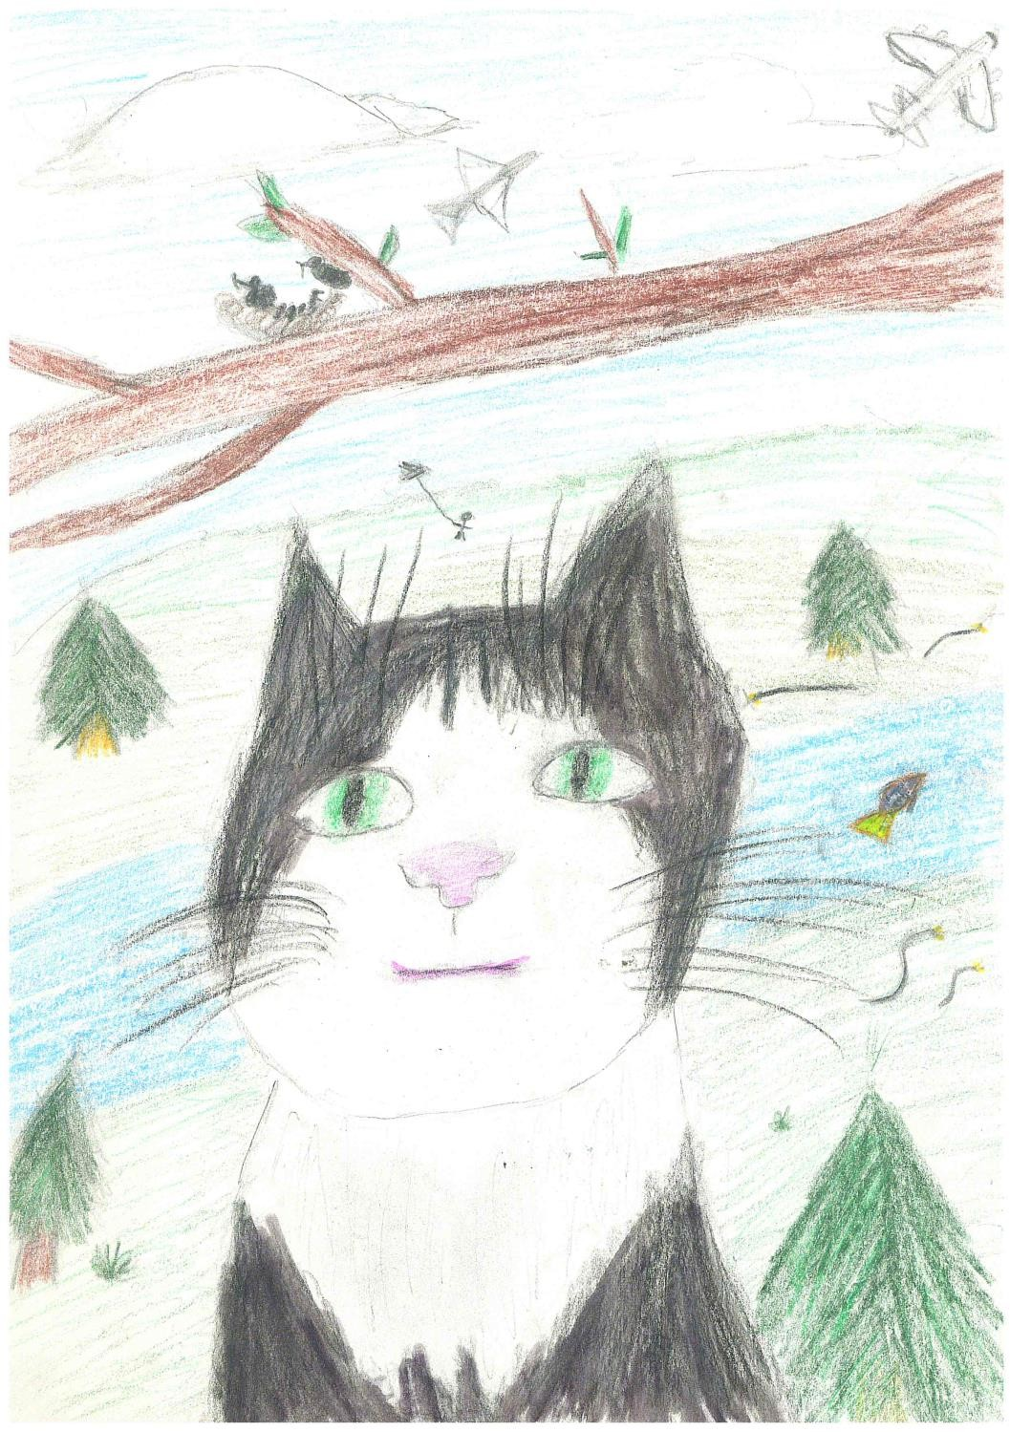
Smiltė Stonytė

Slide 51
Izabelė Hedin

Slide 52
Ričardas Kryževičius

Slide 53
Emilė Garbaliauskaitė

Slide 54
Viltė Bizimavičiūtė

Slide 55
Inesa Dagelytė

Slide 56
Benediktas Bulka

Slide 57
Liepa Girkutė

Slide 58
Emilija Paulėnaitė

Slide 59
Emilija Sofija Ilaraitė

Slide 60
Myroslava Kryzhanovska

Slide 61
Adomas Amtanėlis

Slide 62
Adomas Učkuronis

Slide 63
Ugnė Šareikaitė

Slide 64
Miglė Rutkauskaitė

Slide 65
Kamilė Kandižaiskaitė

Slide 66
Adelė Sutkutė

Slide 67
Ieva Virganavičiūtė

Slide 68
Mila Grondskytė

Slide 69
Jokūbas Buzas

Slide 70
Aira Rožanskaitė

Slide 71
Veronika Baranovkaja

Slide 72
Austėja Starikiovič

Slide 73
Arina Ladyš

Slide 74
Herkus Grimalis

Slide 75
Augustinas Stepanavičius

Slide 76
Armandas Širokov

Slide 77
Paulina Zapolskaitė

Slide 78
Augustas Galminas

Slide 79
Rokas Strelčiūnas

